Slide 1
行銷企劃概論
健康行銷企劃實務
養生與健康行銷學系-健康行銷組
紀雪雲 主任
chi420923@hotmail.com
103.09.16
資料來源：圖解式成功撰寫 行銷企劃案，戴國良
課程簡報資料請上開南大學數位學習網下載
網址1：http://elearning.knu.edu.tw/
網址2：http://mail.knu.edu.tw/chi420923/健康行銷企劃實務

Slide 2
行銷企劃部門的工作職掌與功能
行銷企劃人員工作內容：
  產品企劃、產品改善、產品創新、新產品上市。
  產品的定價與機動性、調整價格的變化。
  產品的通路策略規劃、通路加強、通路多元化及通路改善、通路創新。
  產品的廣告與宣傳的策略規劃
  品牌的媒體公關報導
  促銷活動規劃與執行

Slide 3

行銷企劃部門的工作職掌與功能
  贈品包裝與試吃試喝促銷活動
  精緻服務規劃與執行
  會員經營、VIP經營
  現場環境與作業流程之規劃
  產品市場調查
  各種資訊情報的蒐集、彙整、分析。

Slide 4

行銷企劃部門的工作職掌與功能
企劃部門工作：
  市場分析與策略規劃
    產業、市場、產品及客戶分析
    競爭對手分析
    國外最新發展分析
    出國參展
    市調執行
    分析業務數據
    分析價格變化
    協助新產品開發
    訂定年度行銷策略主軸

Slide 5
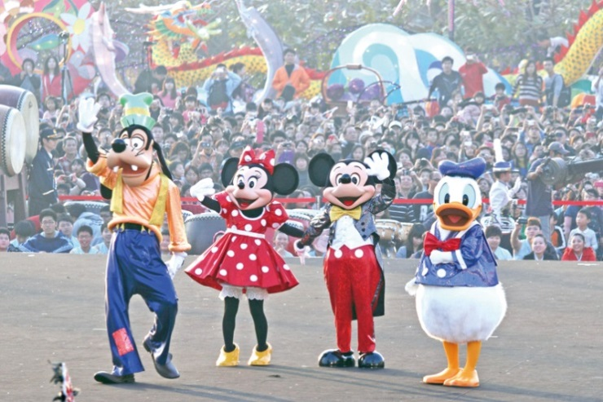

行銷企劃部門的工作職掌與功能
  公關活動
    撰寫新聞稿
    舉辦記者會
    舉辦大型活動
    舉辦會員經營活動
    舉辦公益活動
    主辦老闆接受報章雜誌專訪活動

Slide 6

行銷企劃部門的工作職掌與功能
  廣告宣傳與整合行銷活動
    廣告活動及媒體發稿
    網路行銷活動
    尋找最佳代言人
    異業合作
  協助、支援業務部工作推動
    全國經銷大會召開
    店頭行銷
    人員教育訓練
    貿協展銷會
    舉辦促銷活動

Slide 7
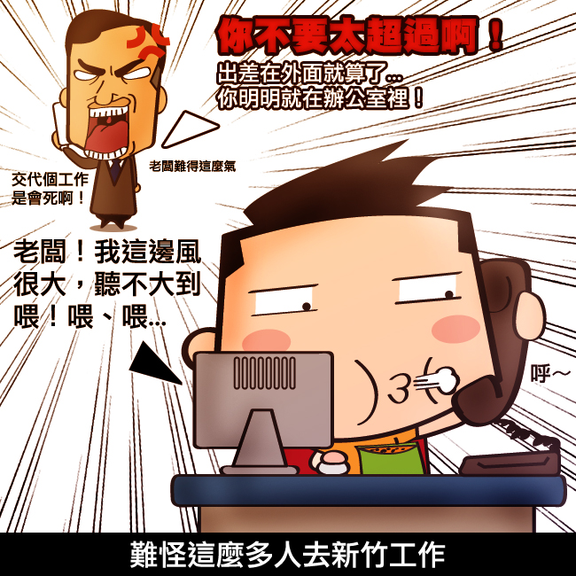
行銷企劃部門的工作職掌與功能
  其他老闆及長官臨時、機動交辦之各項專案事宜(例如：國內外策略聯盟合作事宜、專刊編輯、公司簡介撰寫、簡介帶拍攝、海外市場規劃、參加競賽規劃等)。

Slide 8
產業、市場、產品及客戶分析
競爭對手分析
國外最新發展分析
出國參展
市調執行
分析業務數據
分析價格變化
協助新產品開發
訂定年度行銷策略主軸
1.市場分析與策略規劃
行銷企劃人員在做些什麼事
撰寫新聞稿
舉辦記者會
舉辦大型活動
舉辦會員經營活動
舉辦公益活動
主辦老闆接受報章雜誌專訪活動
2.公關活動
廣告活動及媒體發稿
網路行銷活動
尋找最佳代言人
異業合作
3.廣告宣傳與整合行銷活動
4.協助、支援業務部工作推動
召開全國經銷大會
協辦店頭行銷布置
協辦直營門市人員教育訓練
舉辦貿協展銷會
舉辦促銷活動
5.其他上級臨時交辦事項

Slide 9

產品企劃
通路企劃
定價企劃
廣告企劃
促銷活動企劃
公關企劃
賣場(店頭)行銷企劃
服務企劃
事件行銷企劃
會員經營企劃
現場實體環境企劃
行銷研究與市場調查企劃
網路行銷企劃
流程企劃
實務上
行銷企劃作些什麼事?
行銷企劃面
行銷企劃的工作內容
管理協調面
產、銷、存協調企劃
與R&D或商品開發部門協調企劃
與業務部門協調企劃
與資訊部門協調企劃
與總公司策略規劃部門協調企劃
與財務部門損益分析及獲利企劃
與外部協力廠商協調企劃

Slide 10
1.行銷分析力 ( 思考力 ) ( Thinking )
九種卓越行銷企劃之能力
2.行銷洞察力 ( In sighting )
3.行銷情報力 ( Information )
4.行銷策略力 ( Strategy )
5.行銷報告撰寫力 ( Reporting )
6.行銷決策力 ( Decision-Making )
7.行銷執行力 ( Implementing )
8.行銷協調力 ( Coordinating )
9.行銷獲利賺錢力 ( Making Money, Making Profit )

Slide 11
行銷計劃案撰寫的基礎架構
一、「行銷企劃」只是一個統稱，其職掌分工或企劃案分類，還可以再細分為：
(1)產品企劃案；
(2)通路企劃案；
(3)促銷企劃案；
(4)訂價企劃案；
(5)公關企劃案；
(6)服務企劃案；
(7)廣告企劃案；
(8)媒體企劃案；

Slide 12
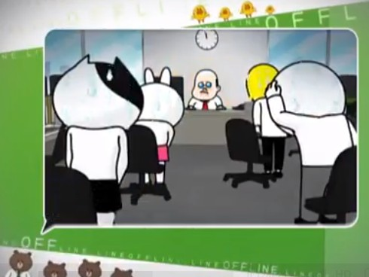
(9)公益企劃案；
(10)營業企劃；
(11)現場店面環境企劃案；
(12)作業流程企劃案；
(13)市場調查企劃案；
(14)品牌企劃案；
(15)行銷研究企劃案；
(16)新事業拓展企劃案；
(17)營業組織改革；
(18)年度行銷績效檢討企劃案；
(19)自有品牌企劃案等，十數種之
多企劃案撰寫。

Slide 13
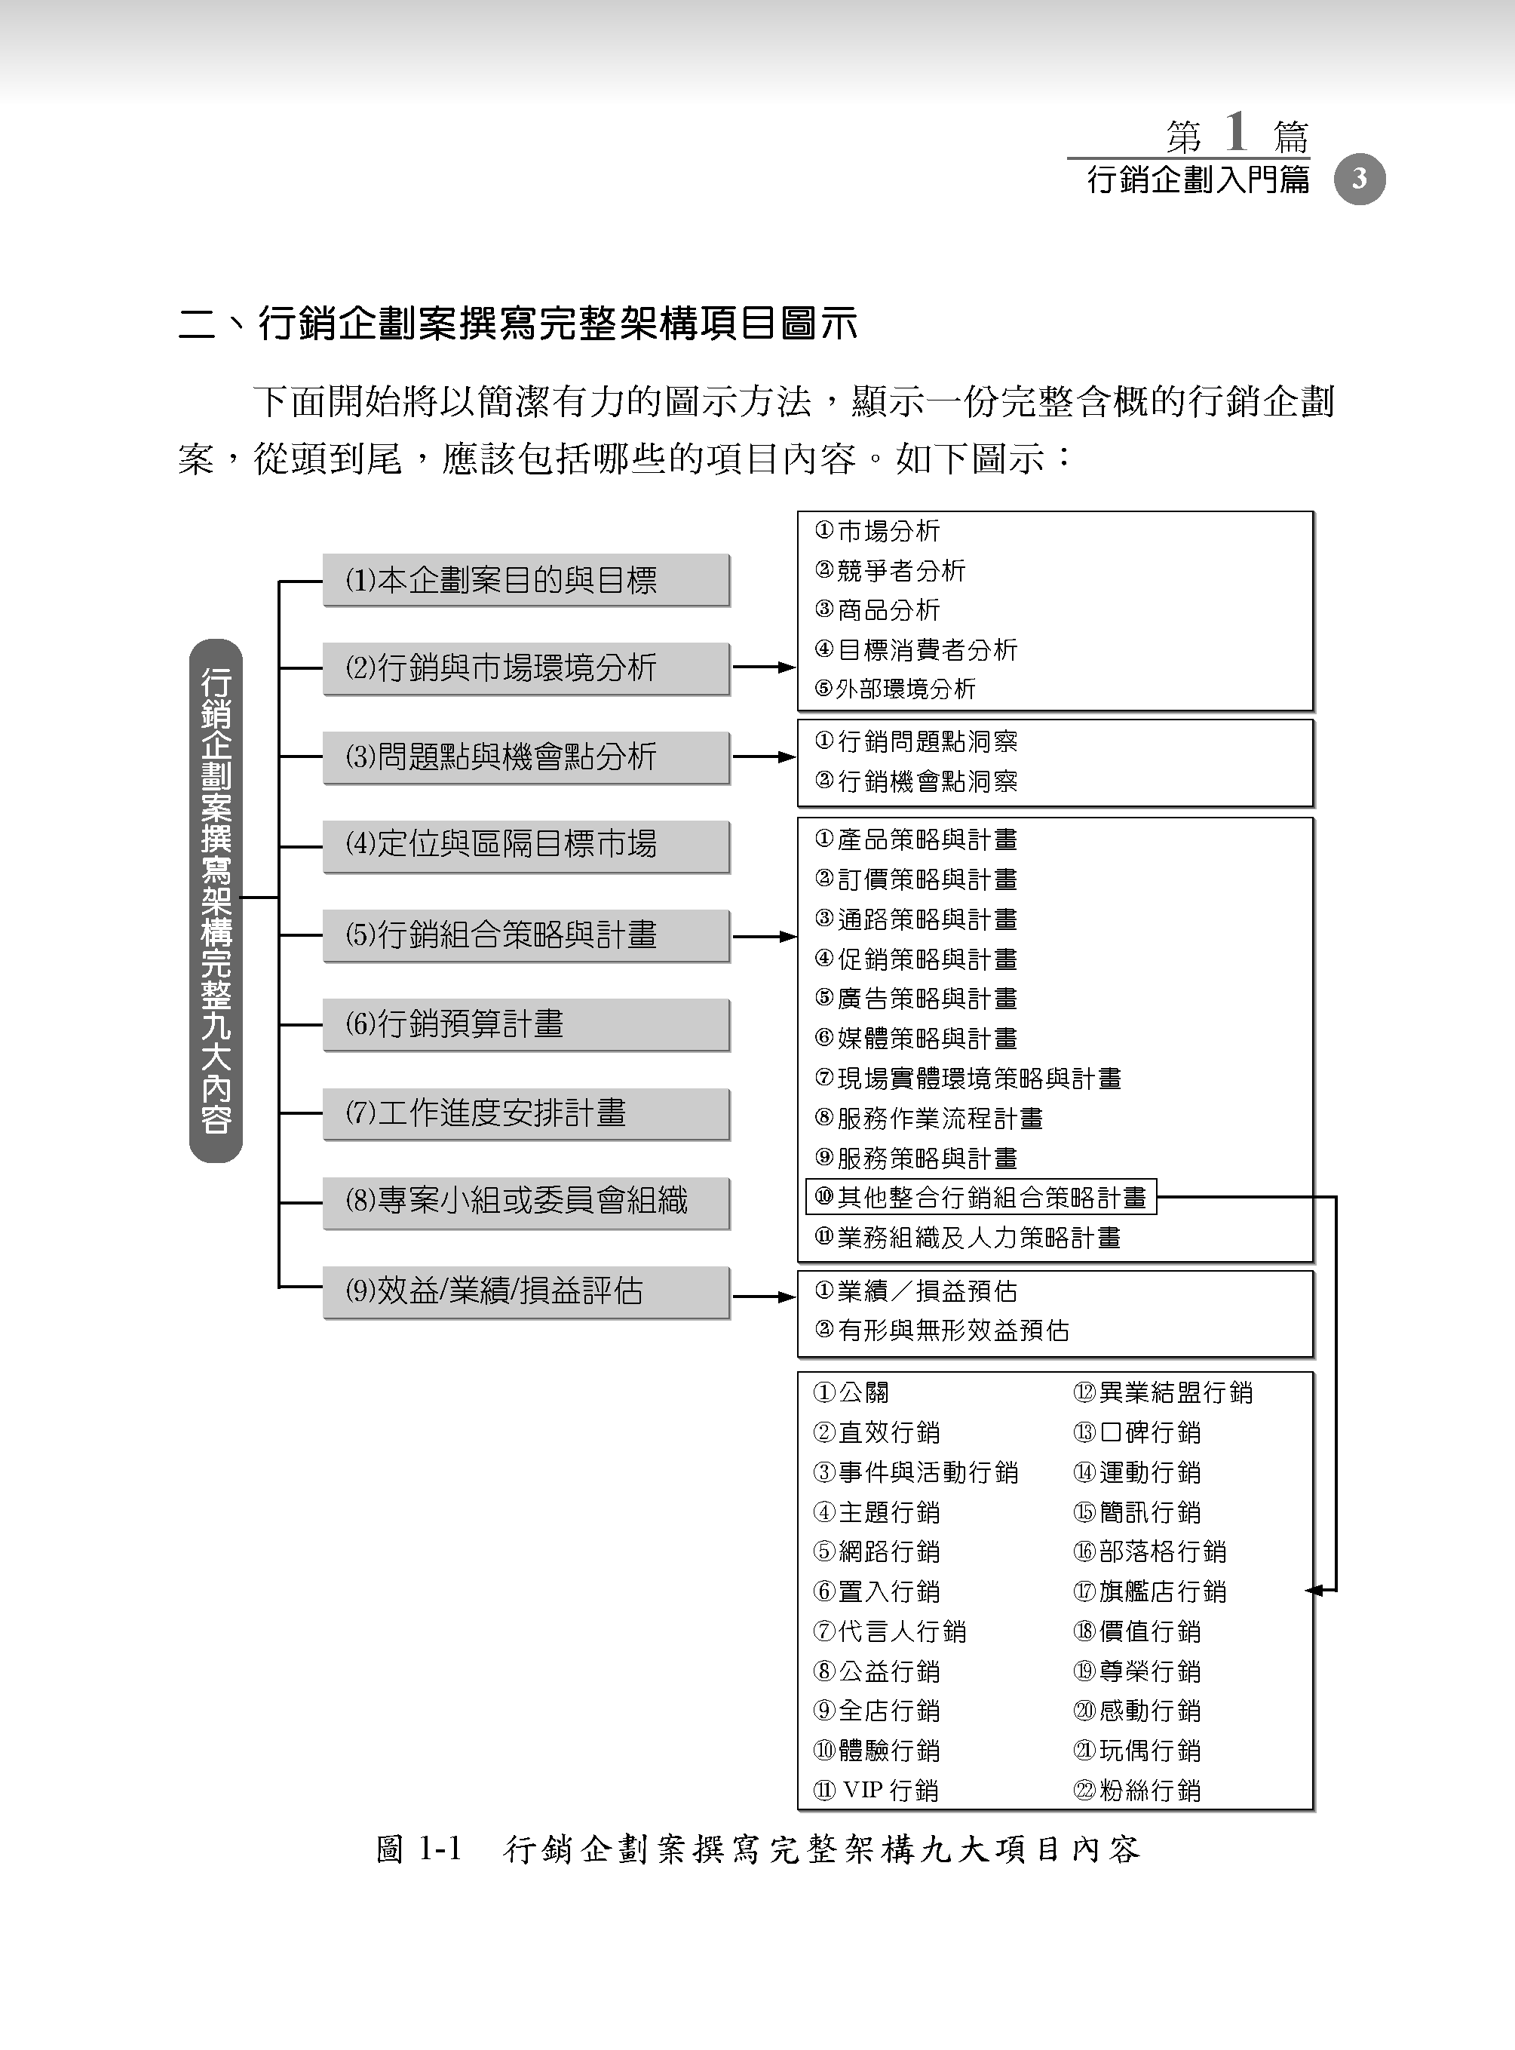
二、行銷企劃案撰寫完整架構項目圖示
圖1-3 行銷企劃案撰寫完整架構九大項目內容

Slide 14
(一)企劃的目標與目的
圖1-4 14類可能的行銷目標

Slide 15
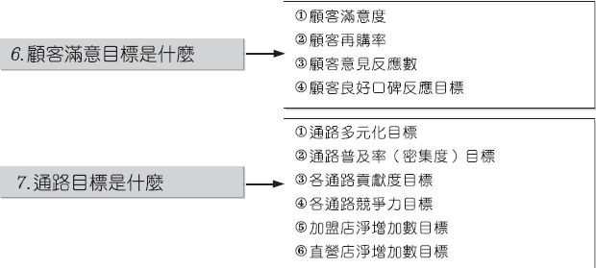
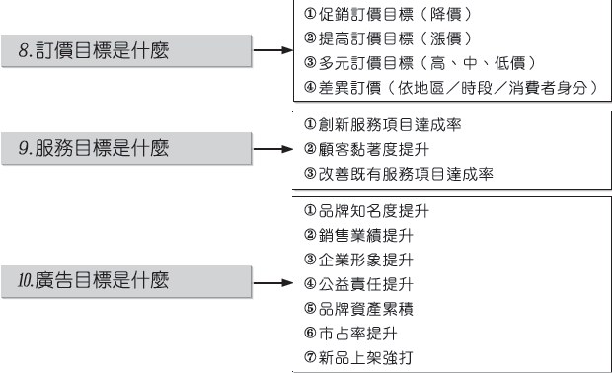

Slide 17
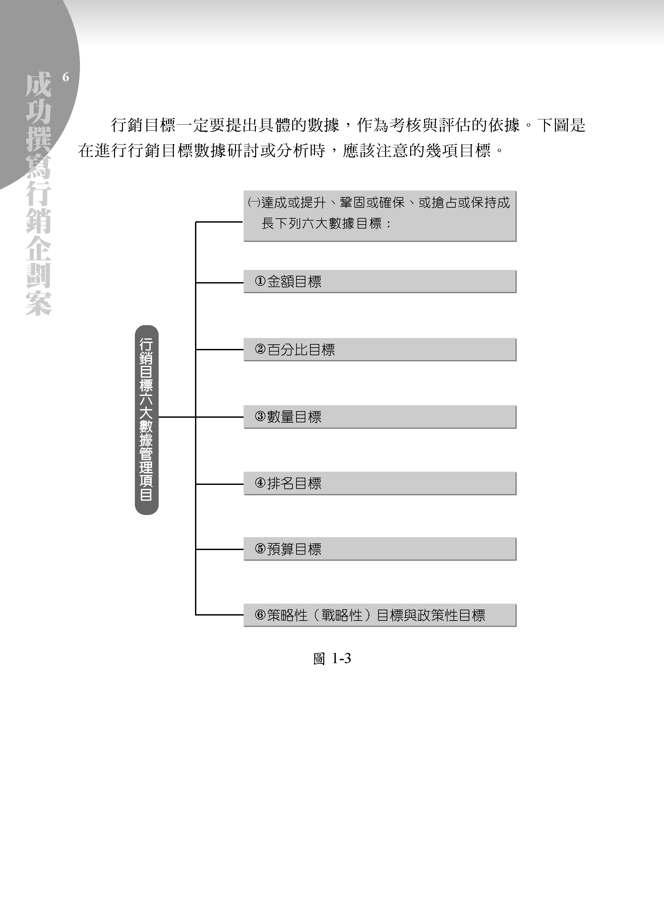
圖1-5

Slide 18
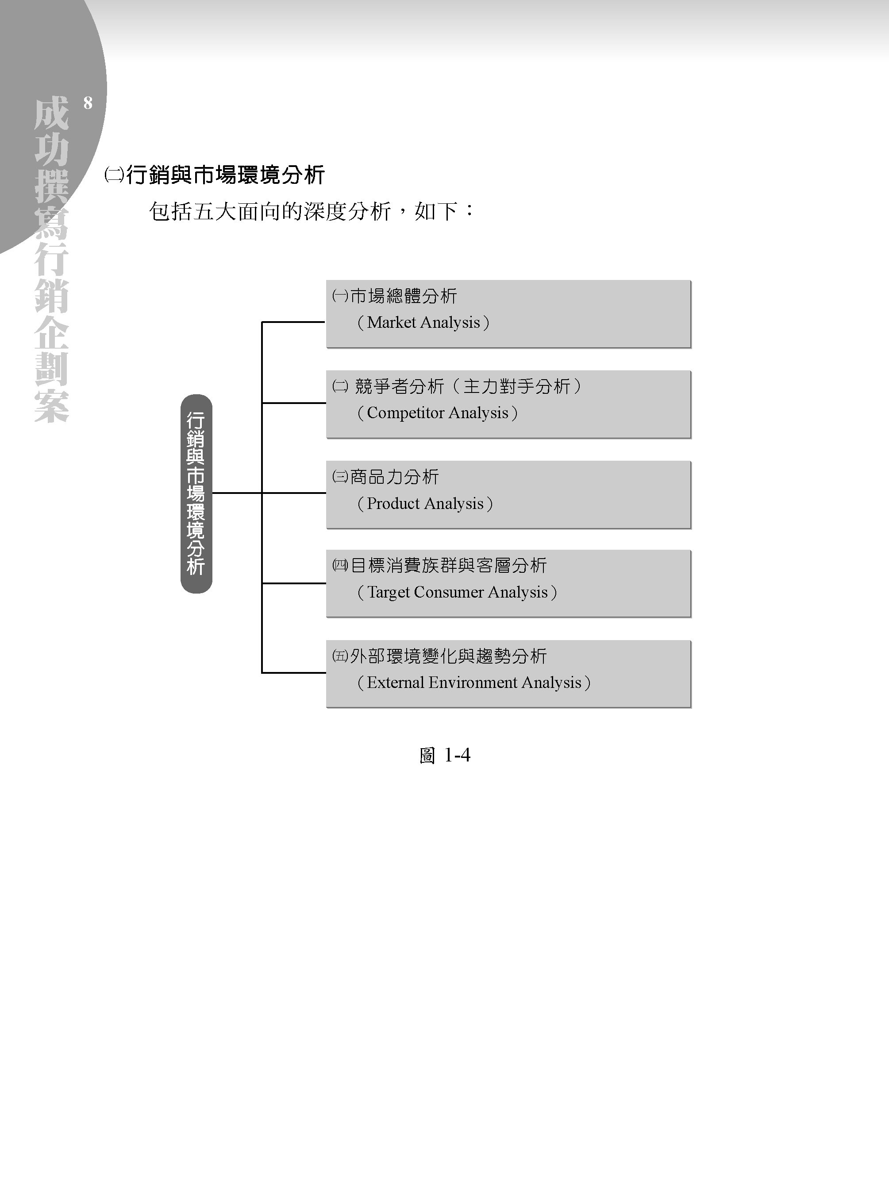
(二)行銷與市場環境分析
圖1-6

Slide 19
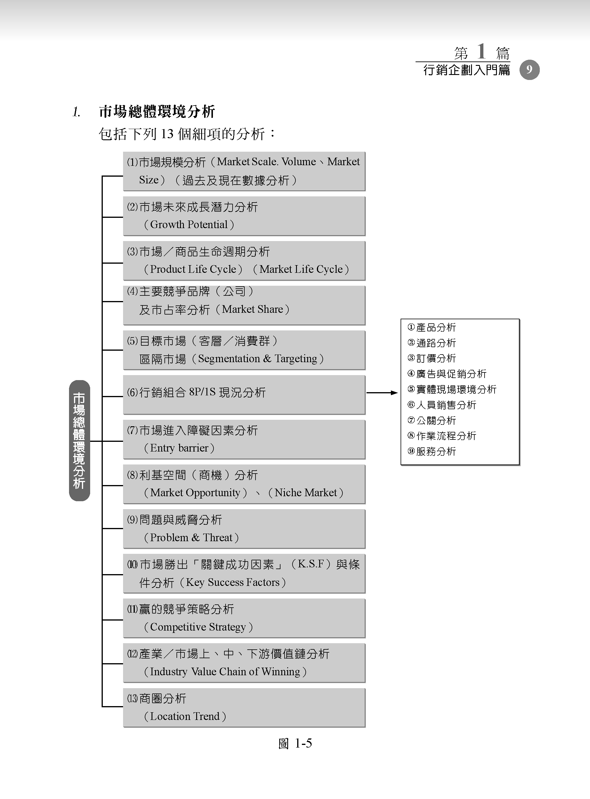
1.
市
場
總
體
環
境
分
析
圖1-7

Slide 20
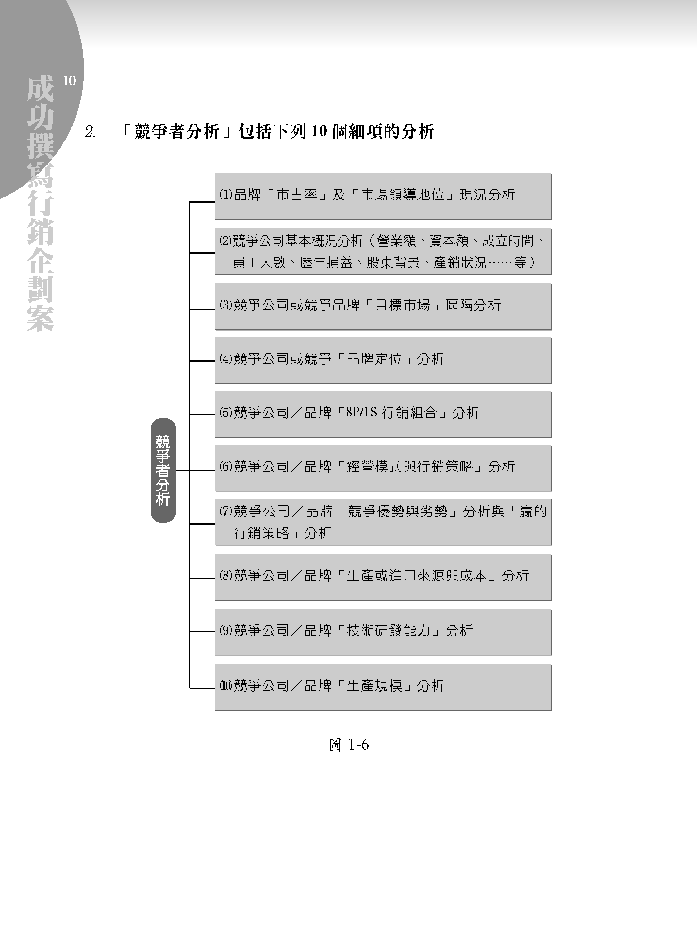
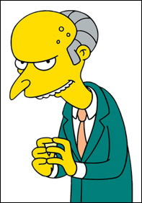
2.競爭者分析
圖1-8

Slide 21
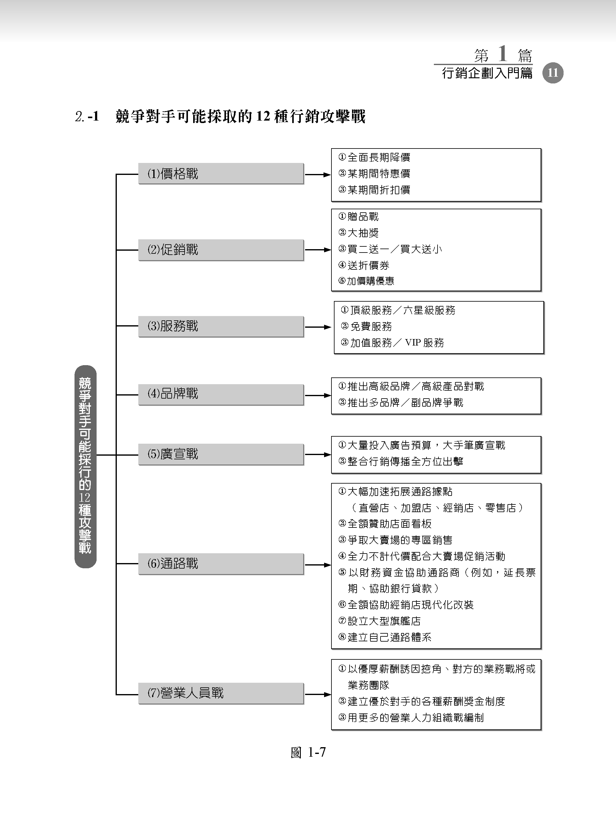
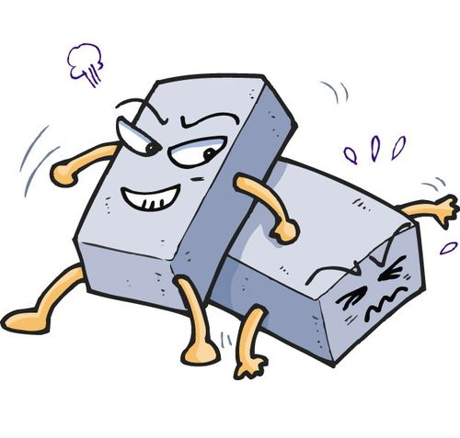
競爭對手可能採取的12種行銷攻擊戰
圖1-9

Slide 22
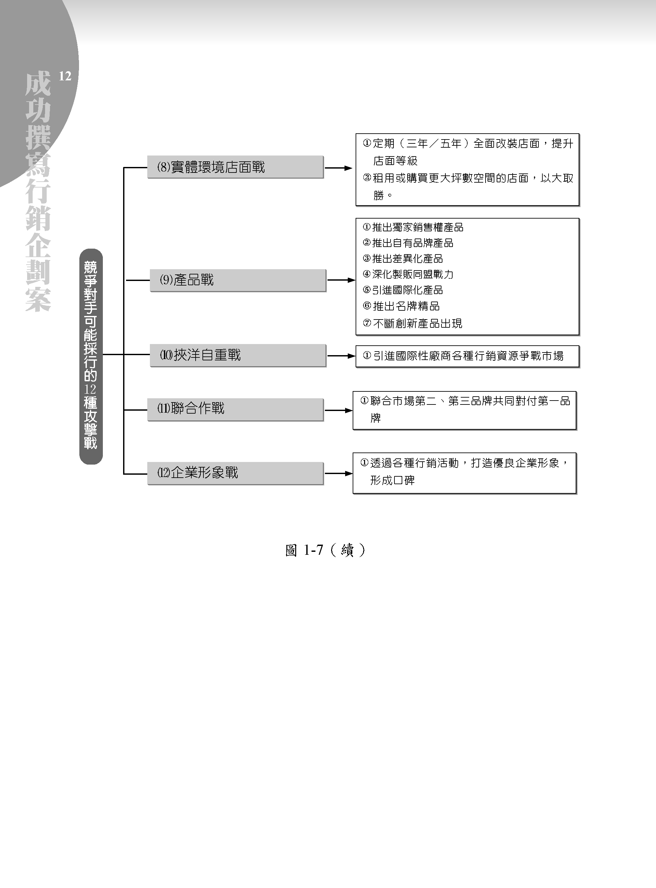
圖1-9(續)

Slide 23
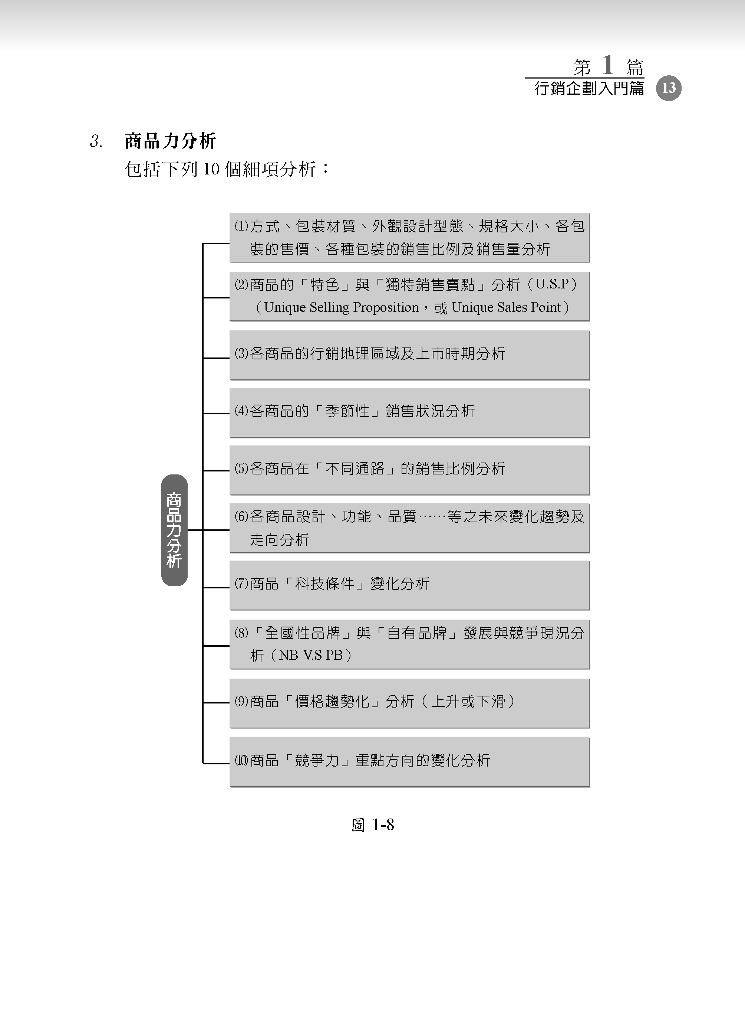
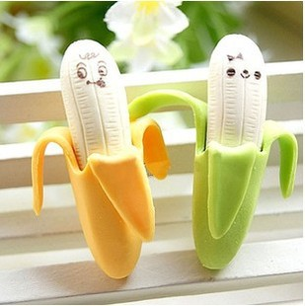
3.商品力分析
圖1-10

Slide 24
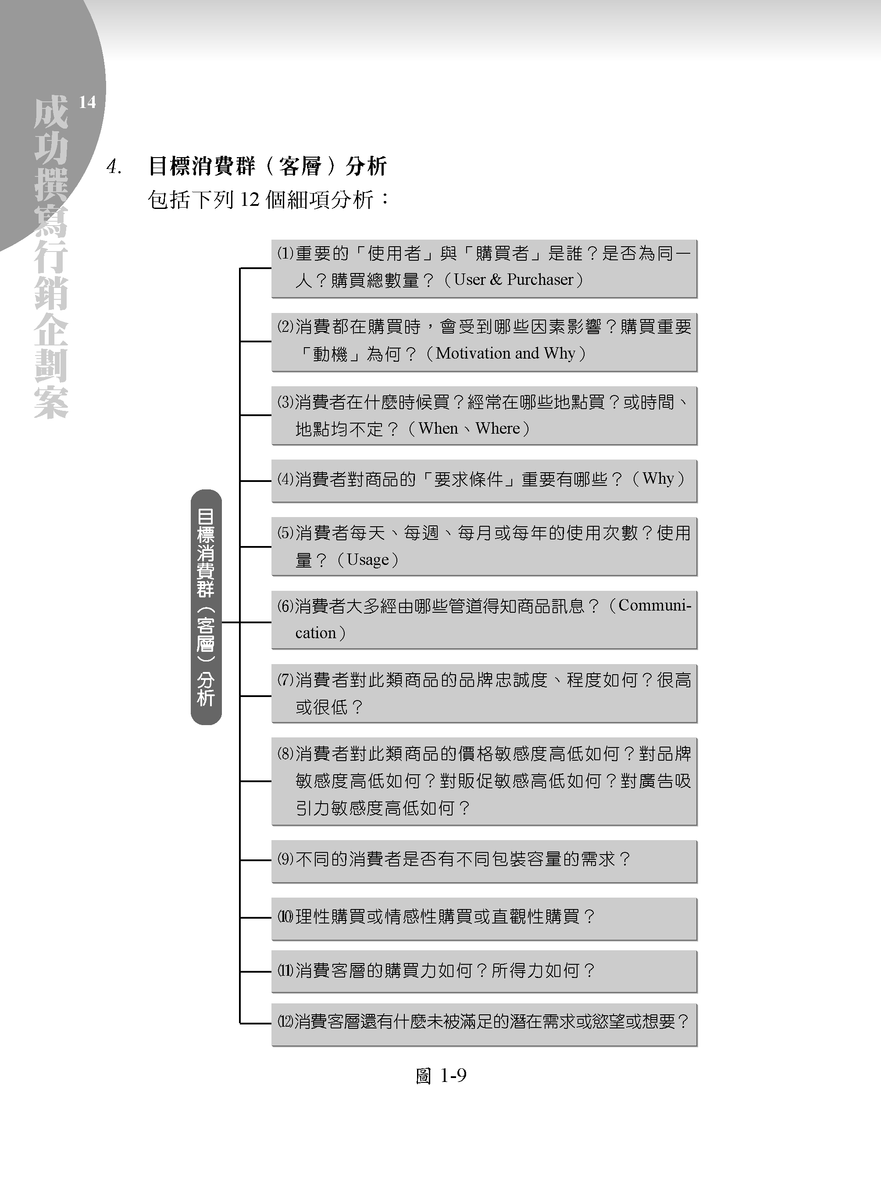
4.目標消費群與客層分析
圖1-11

Slide 25
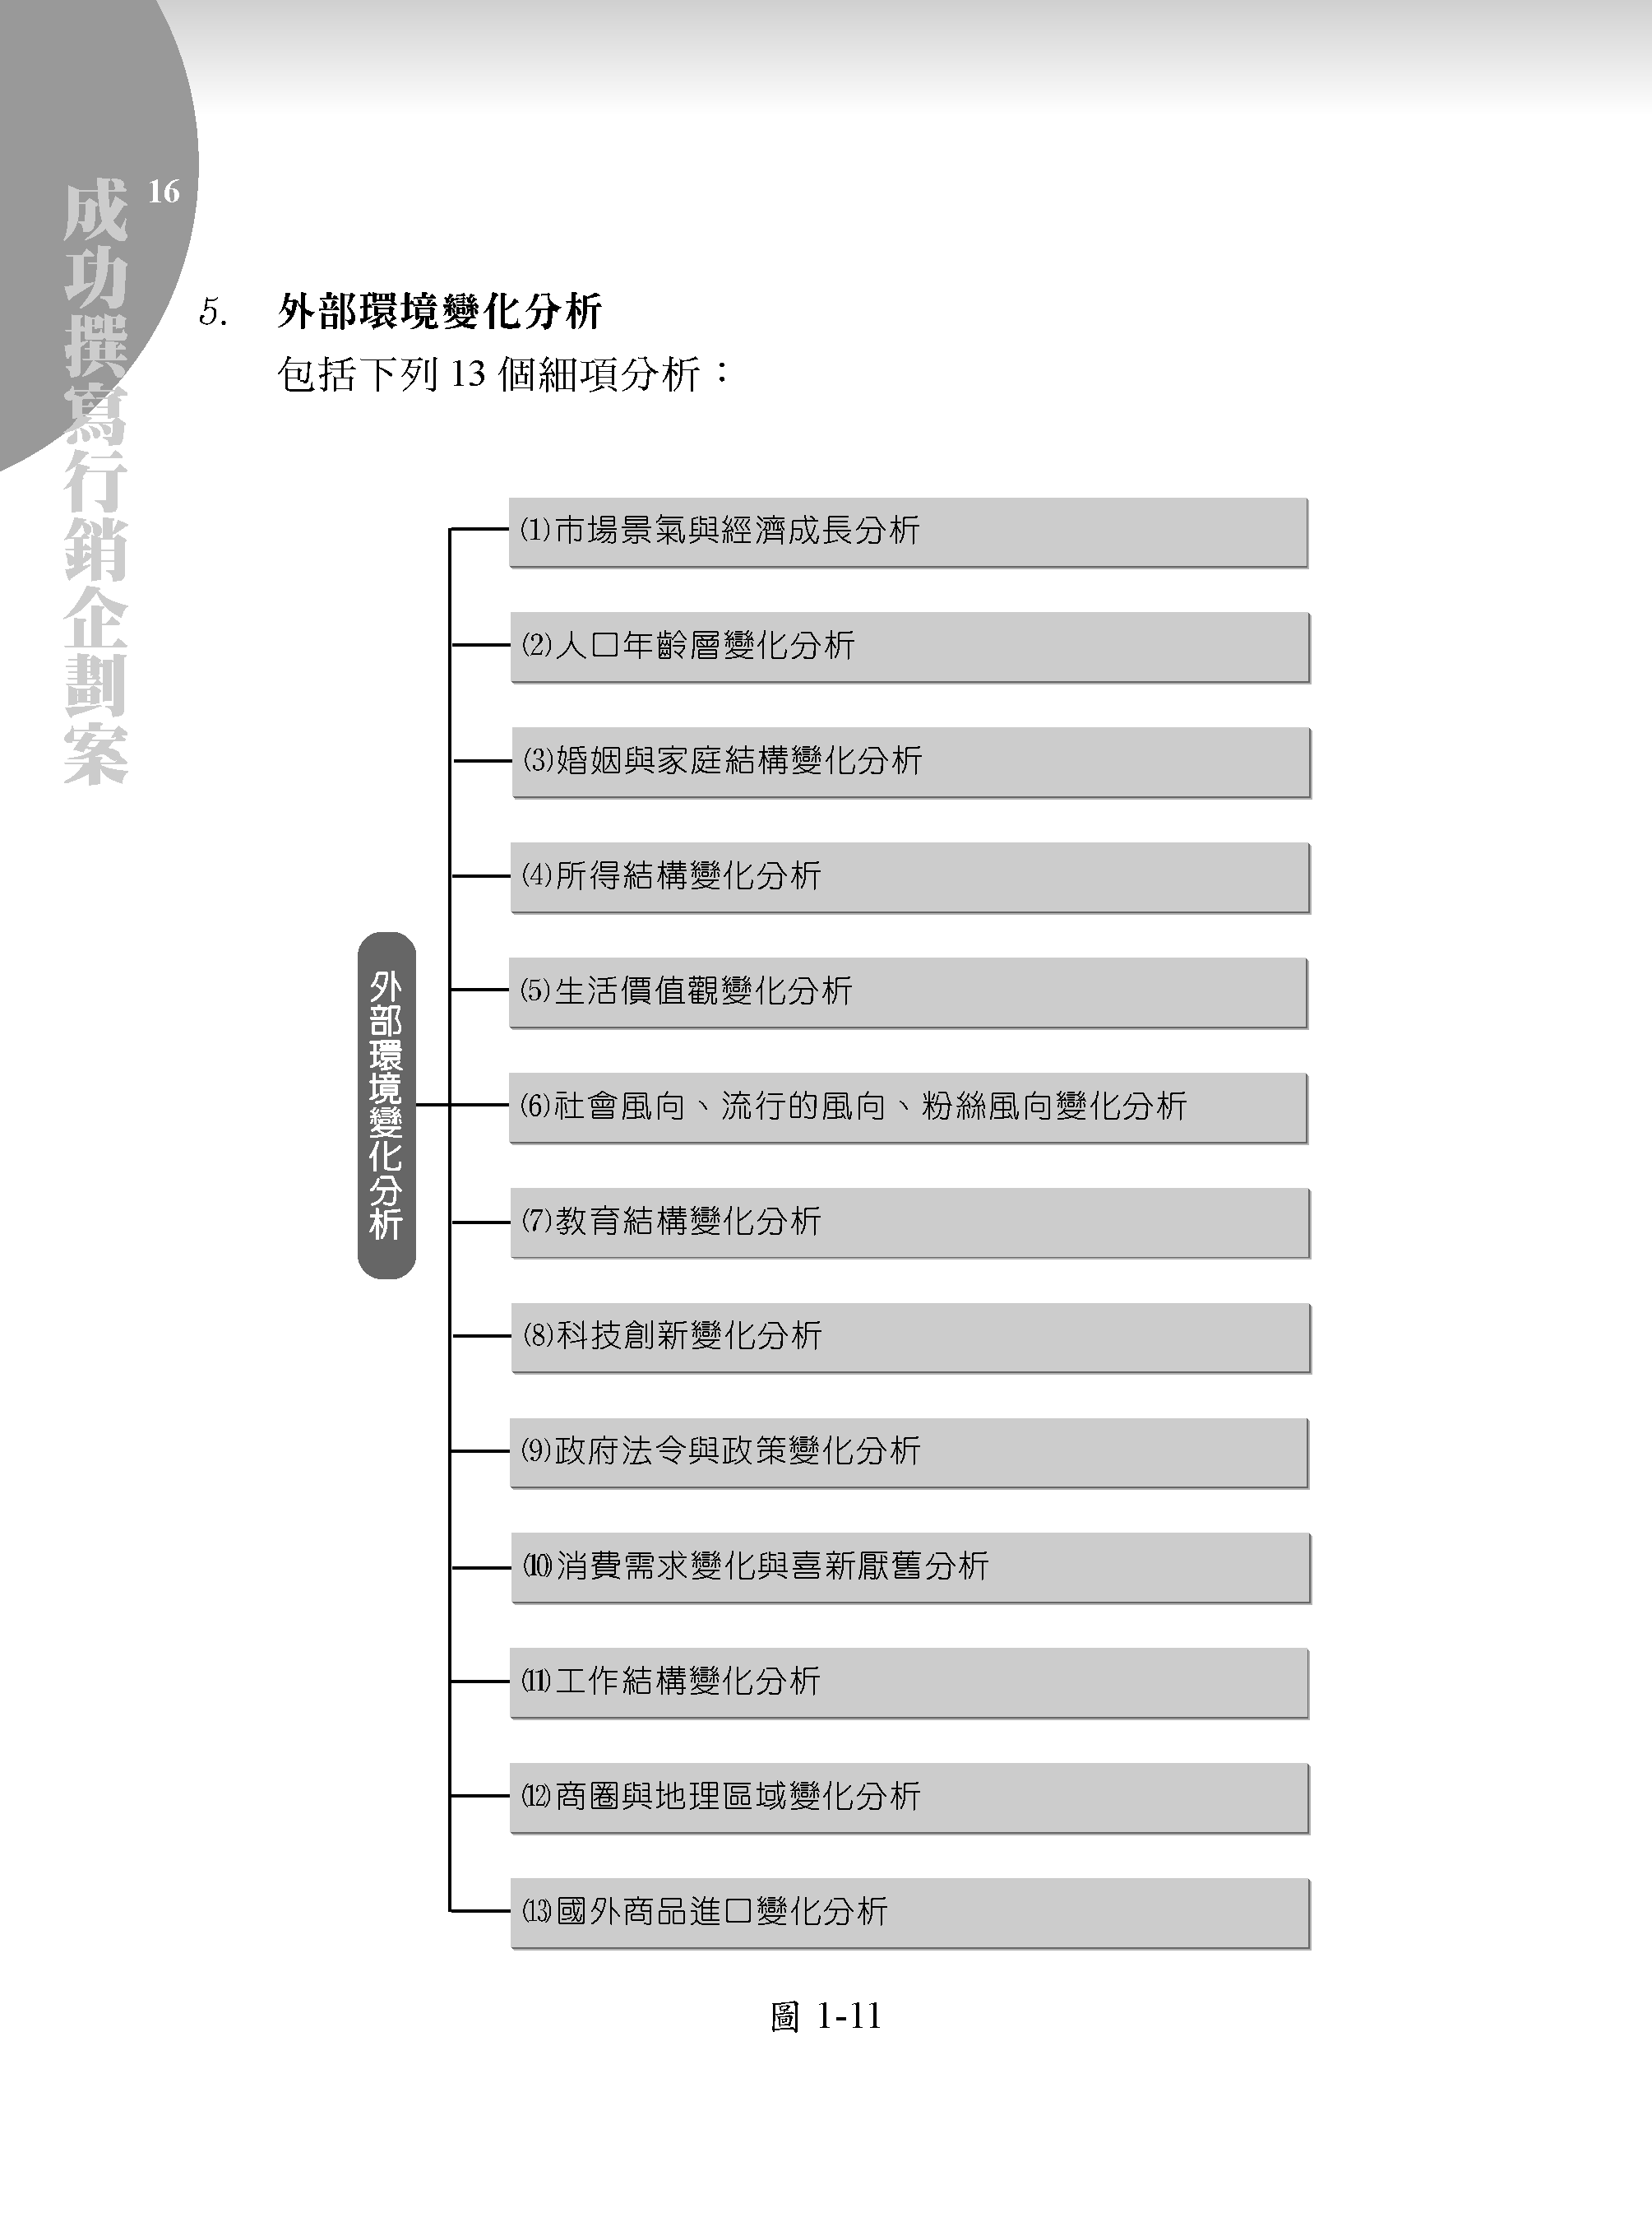
5.外部環境變化分析
圖1-13

Slide 26
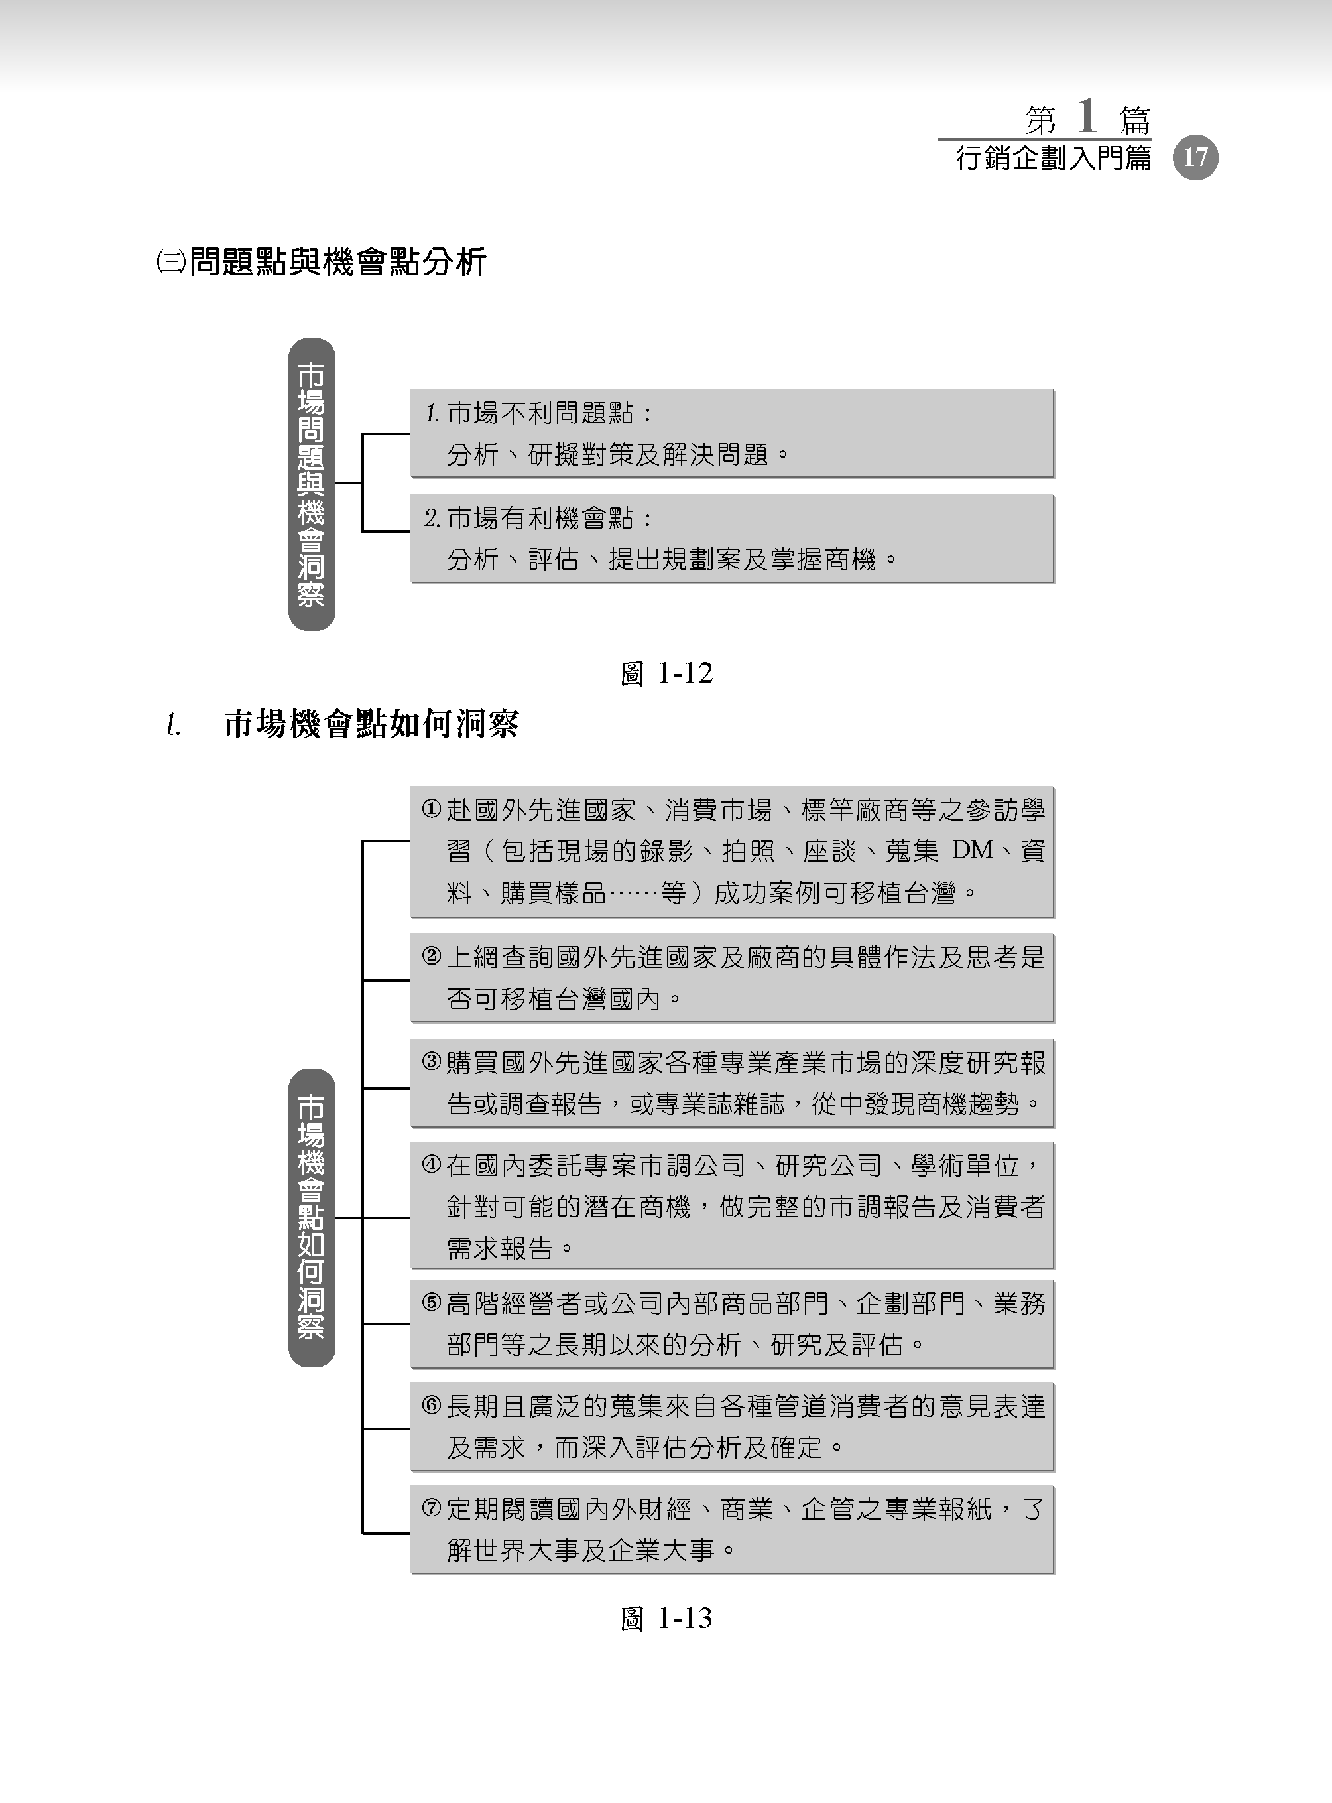
(三)問題點與機會點分析
圖1-14

Slide 27
1.市場機會點如何洞察
圖1-15

Slide 28
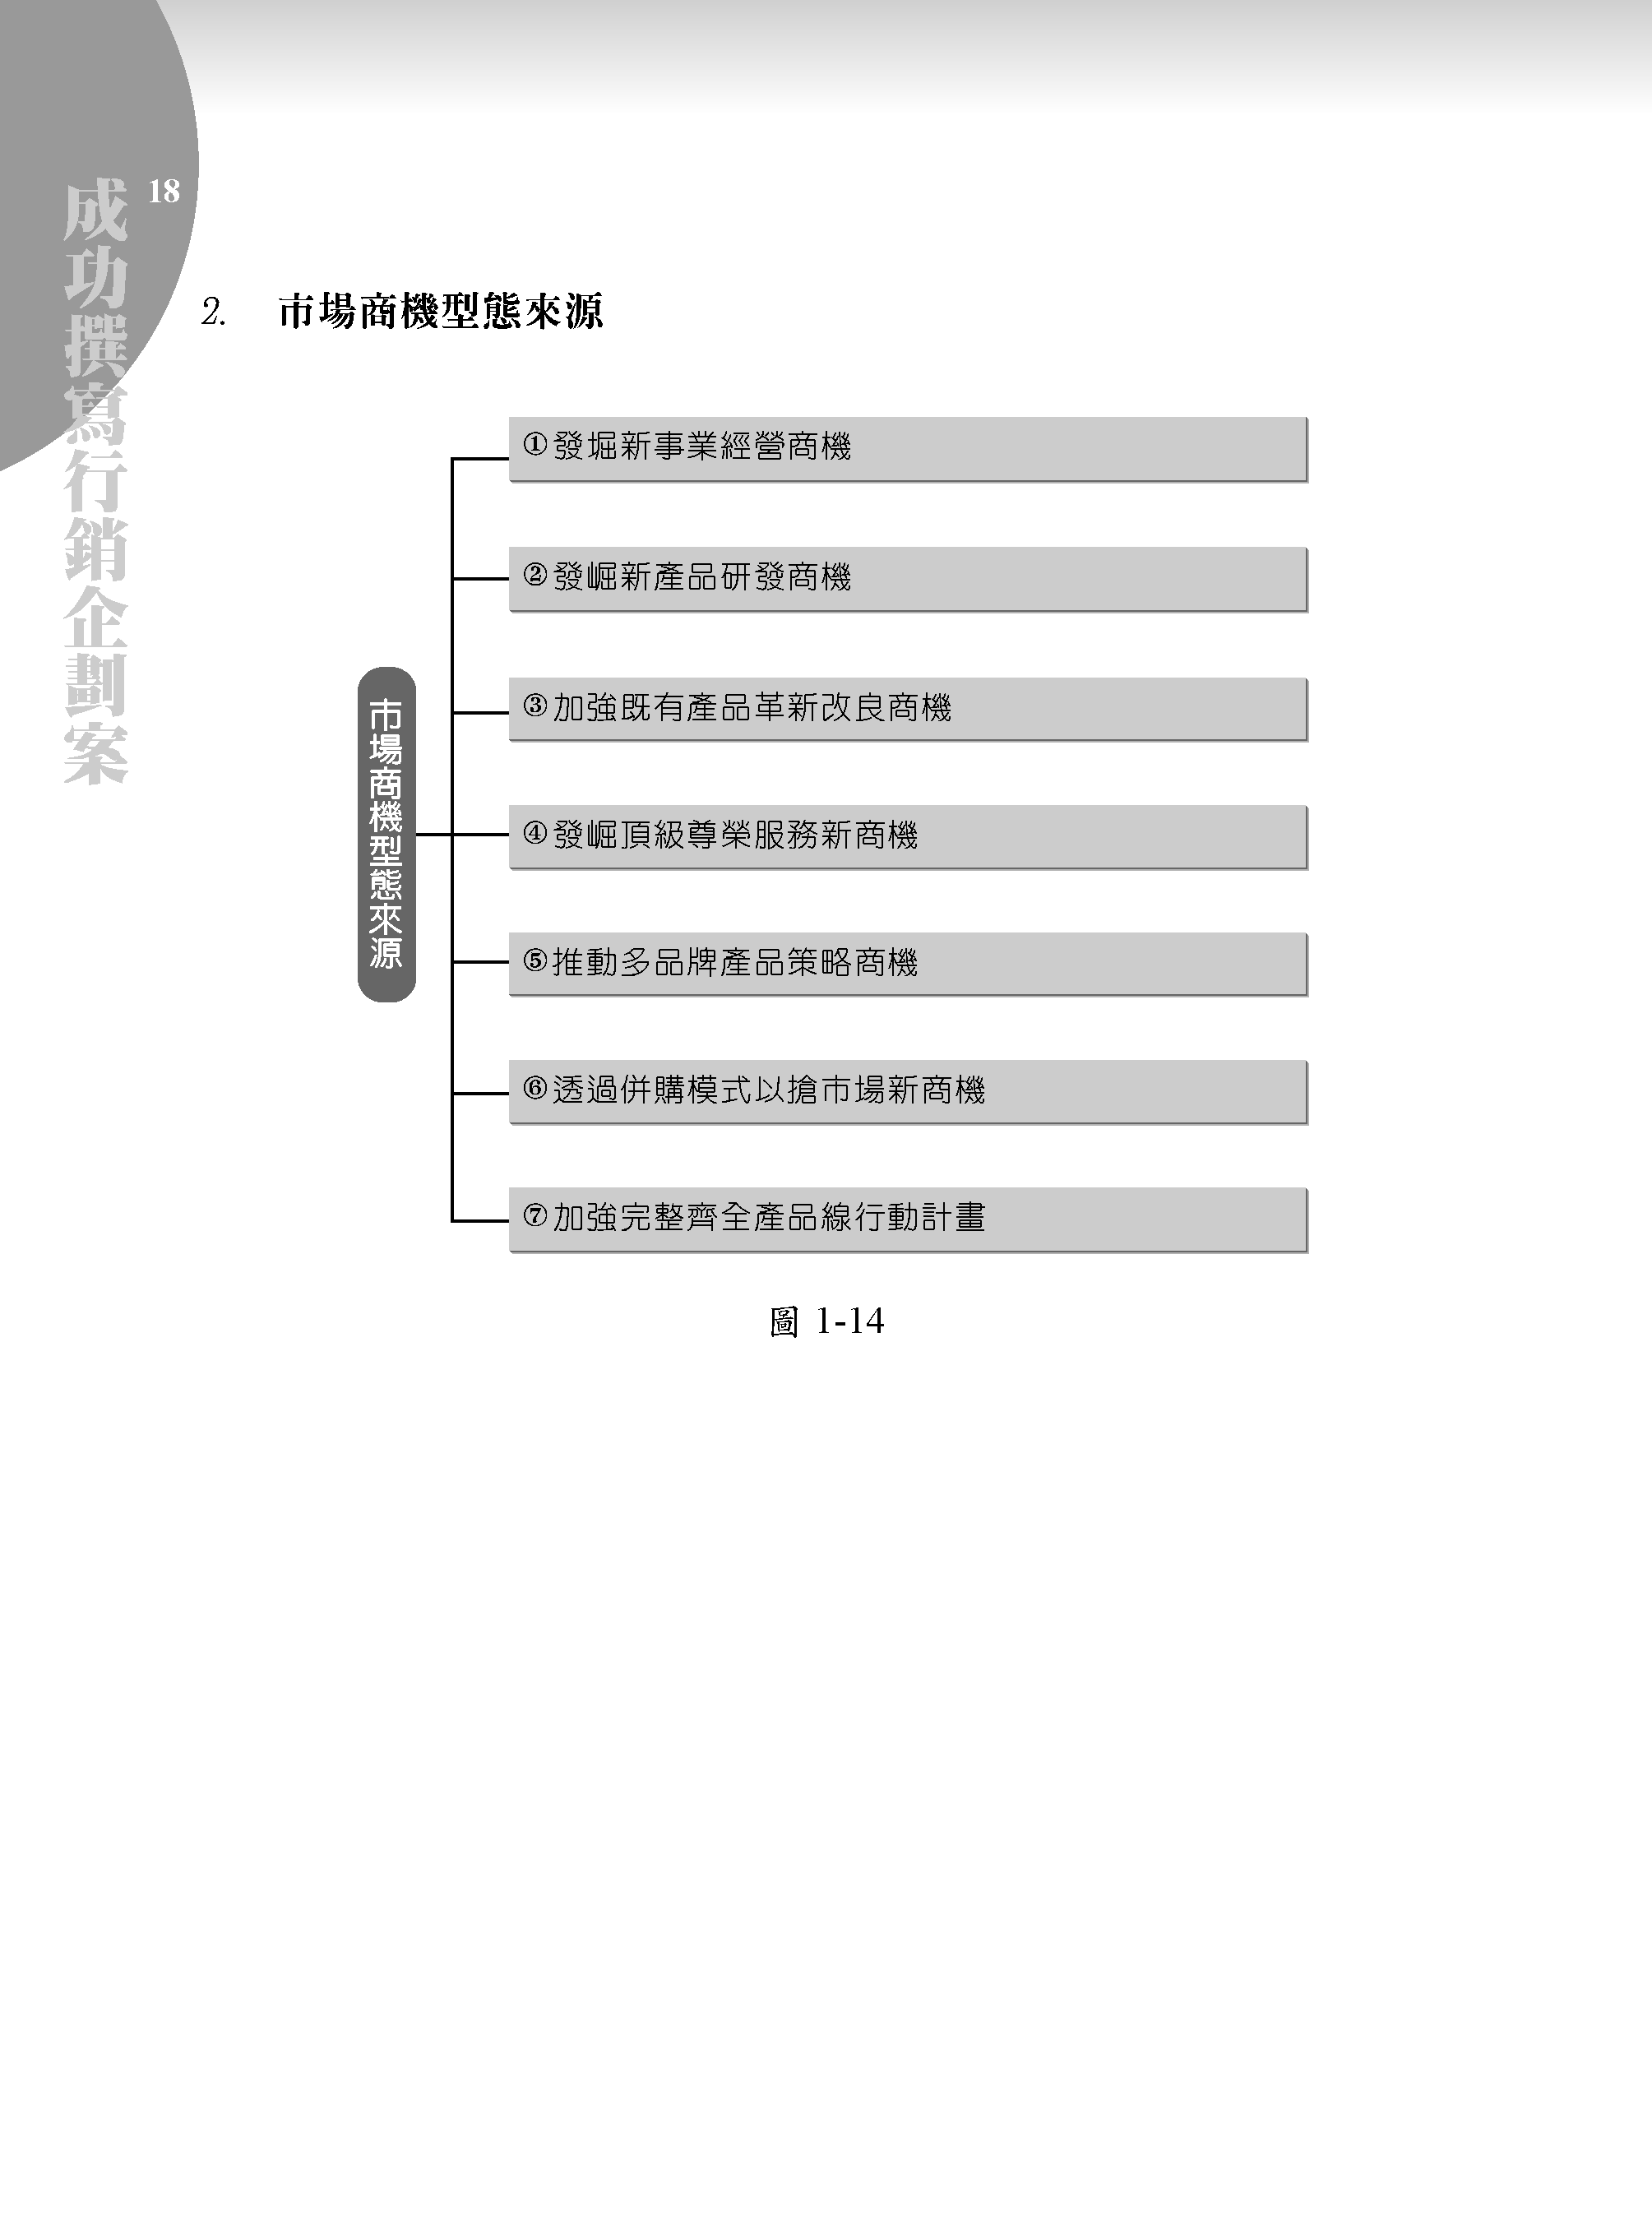
2.市場商機型態來源
圖1-16

Slide 29
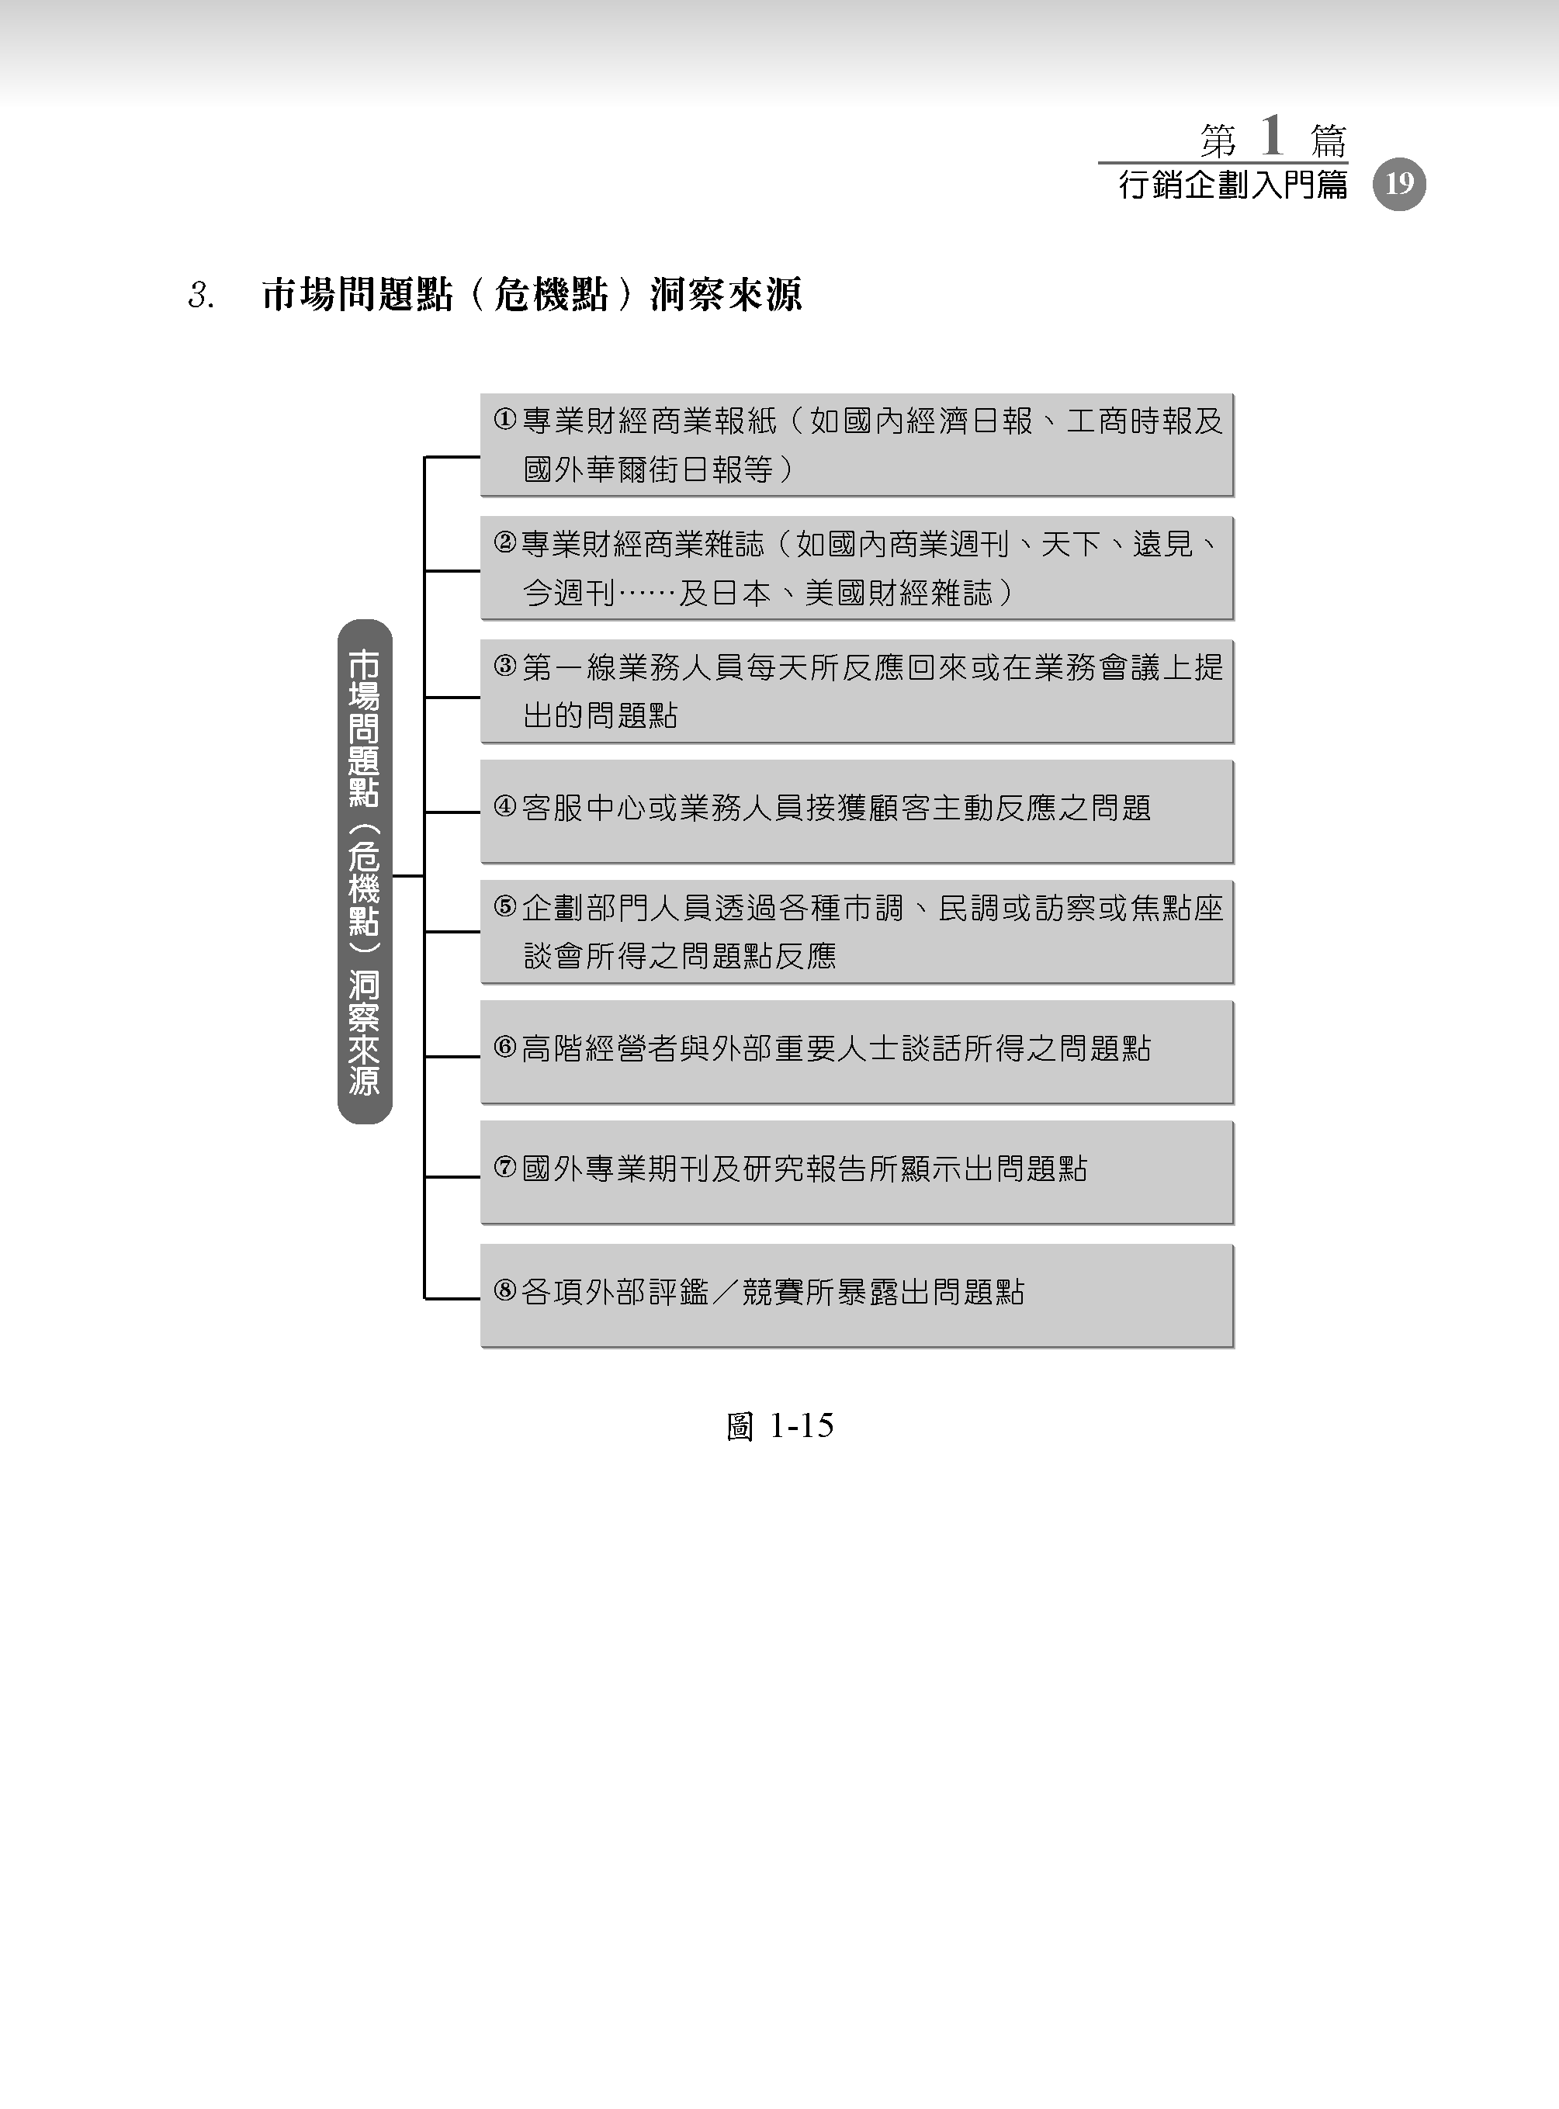
3.市場問題點（危機點）洞察來源
圖1-17

Slide 30
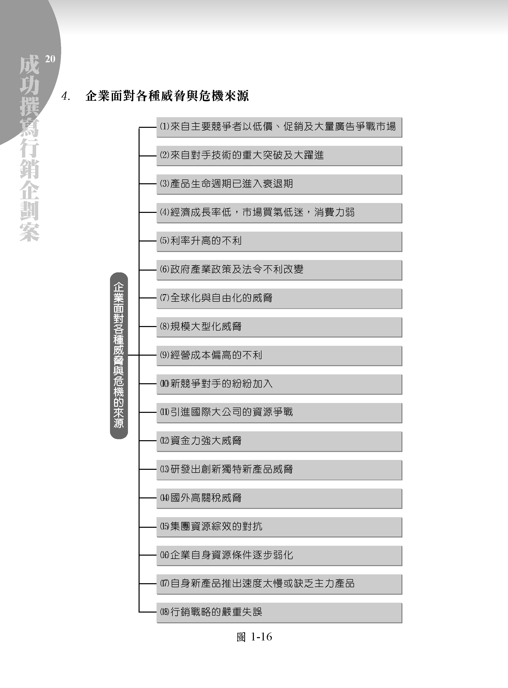
4.企業面對各種威脅與危機來源
圖1-18

Slide 31
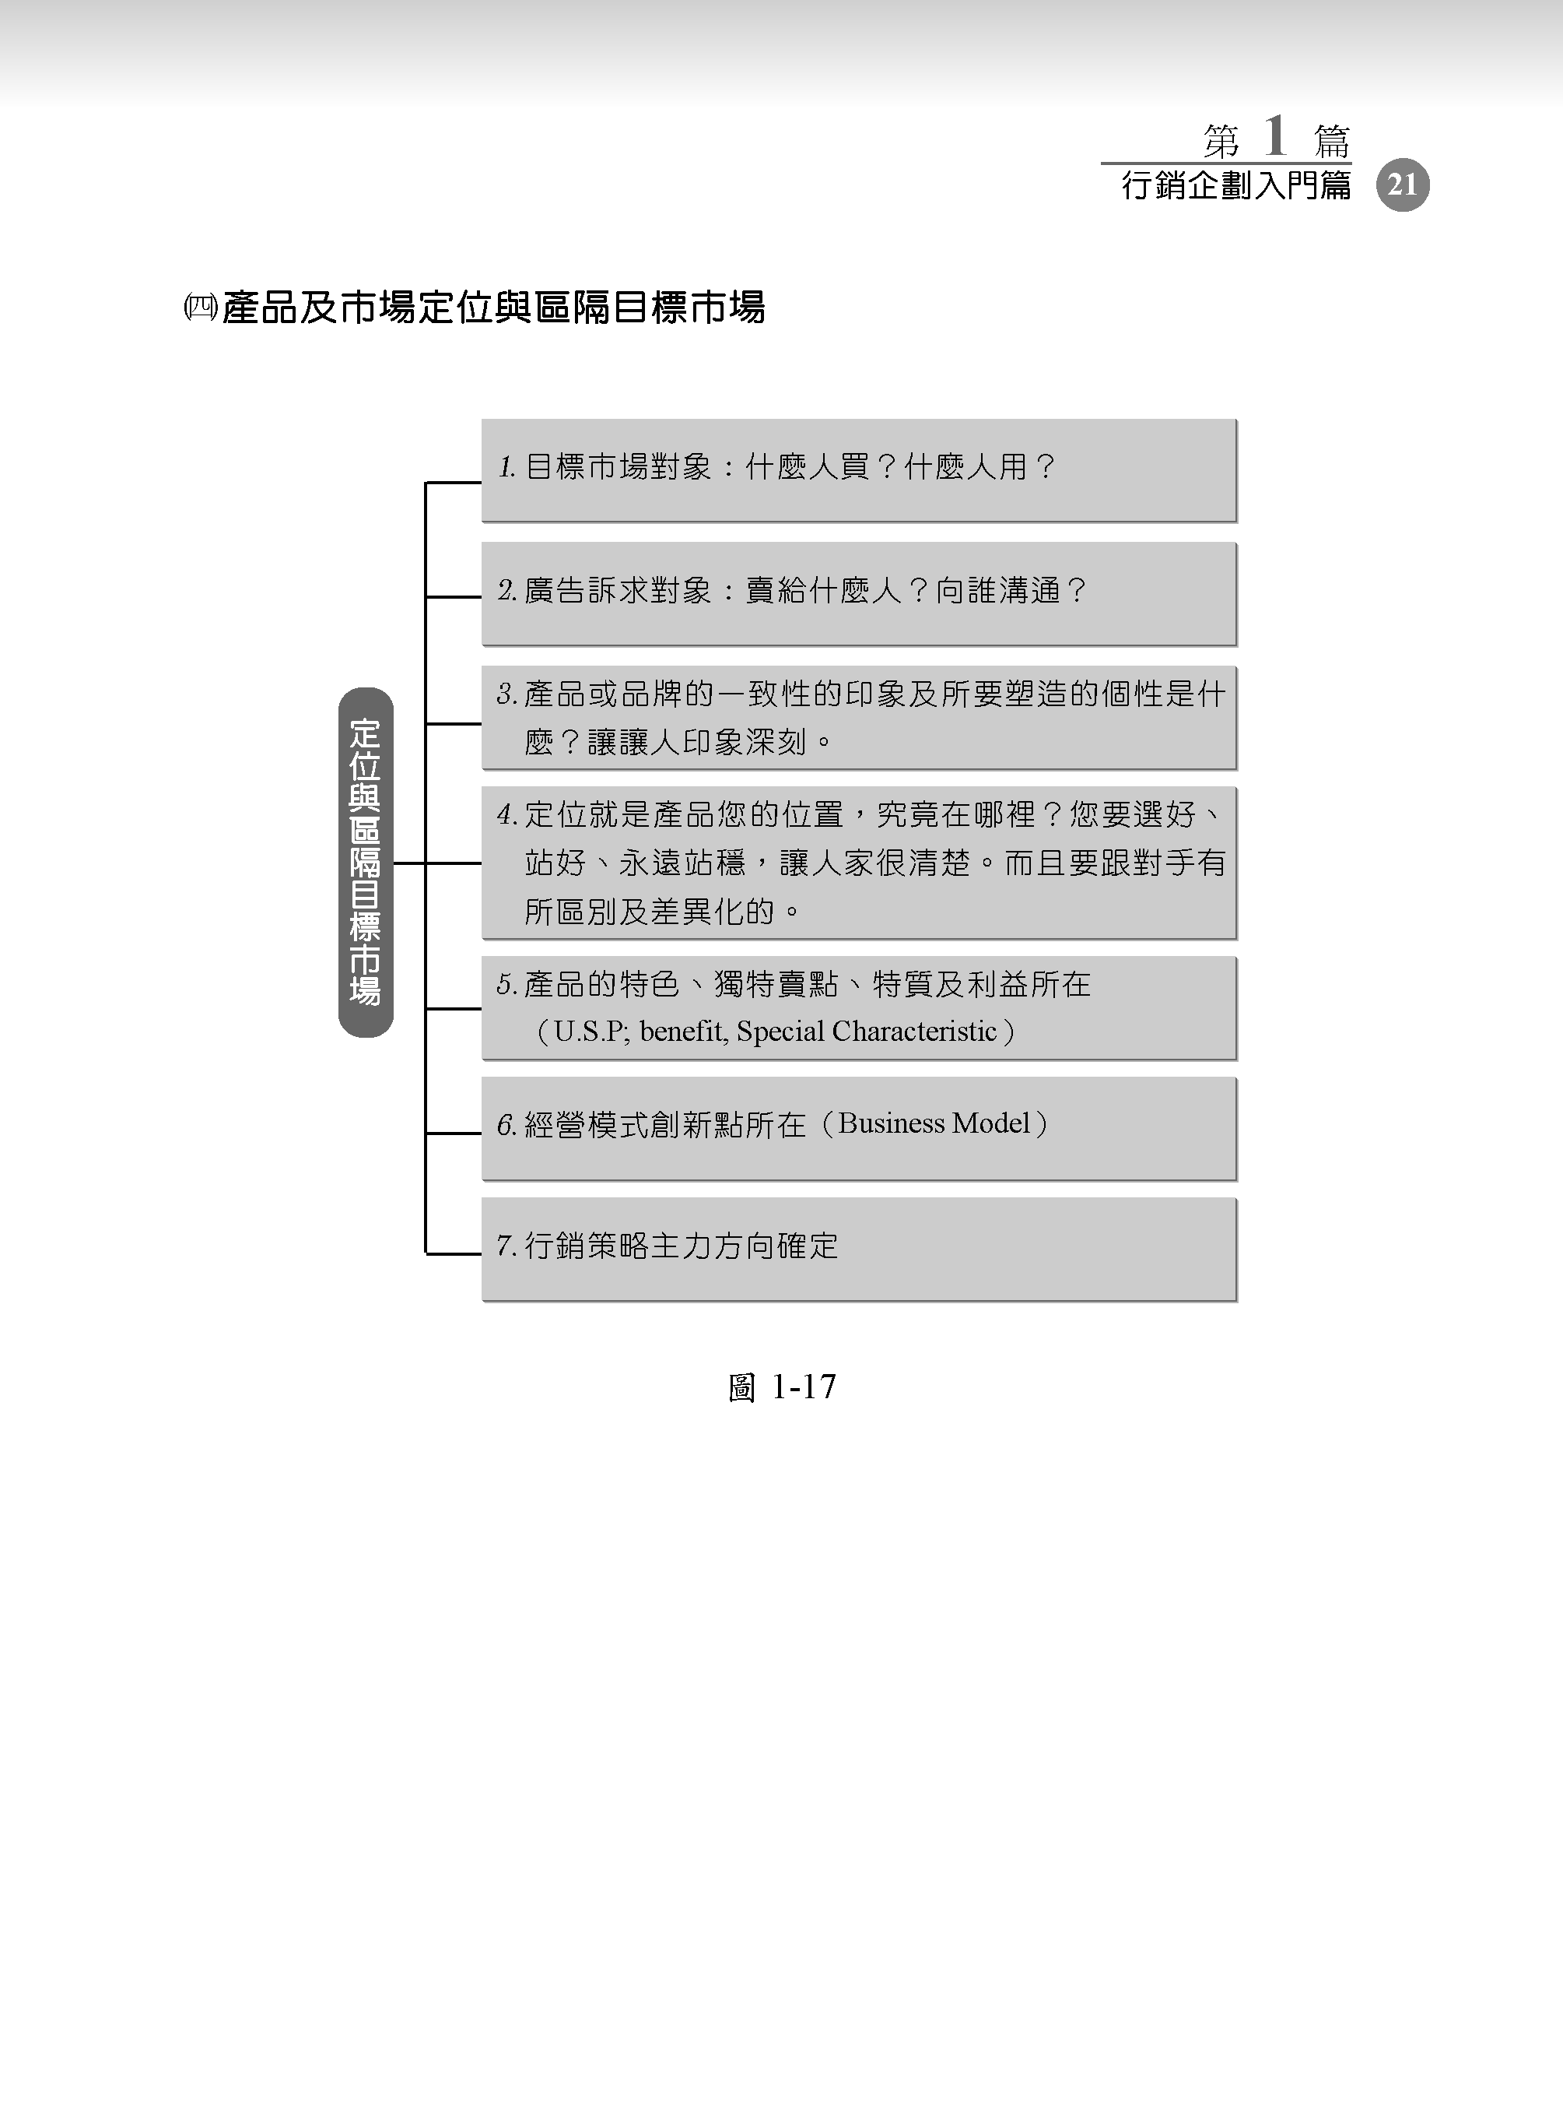
(四)產品及市場定位與區隔目標市場
圖1-19

Slide 32
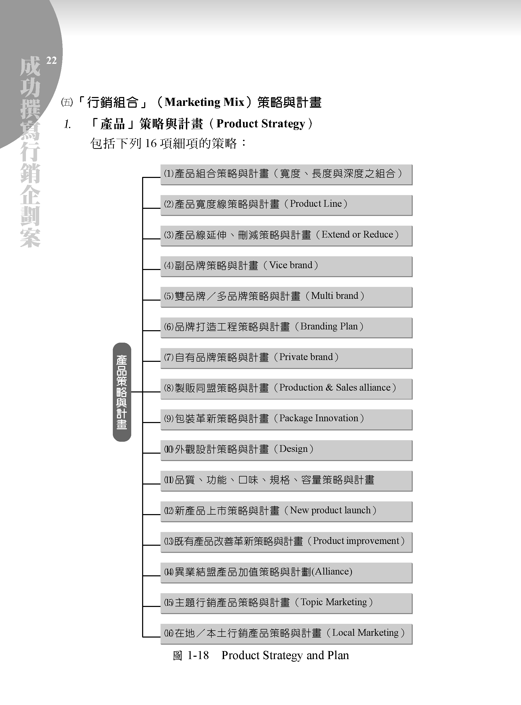
(五)「行銷組合」（Marketing Mix）策略與計畫
  1.「產品」策略與計畫（Product Strategy）
圖1-20

Slide 33
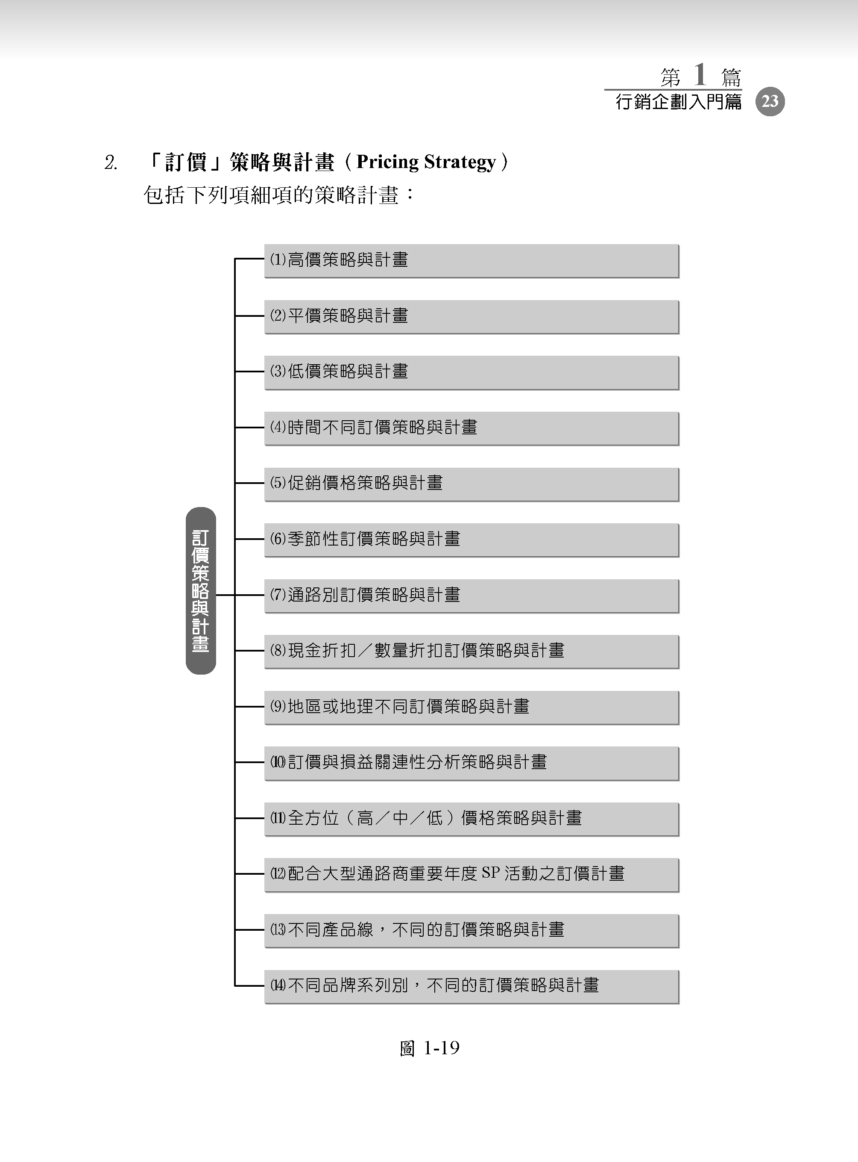

  2.「訂價」策略與計畫（Pricing Strategy）
圖1-21

Slide 34

  3.「通路」策略與計畫（Place Strategy）（Channel Strategy）
圖1-22

Slide 35
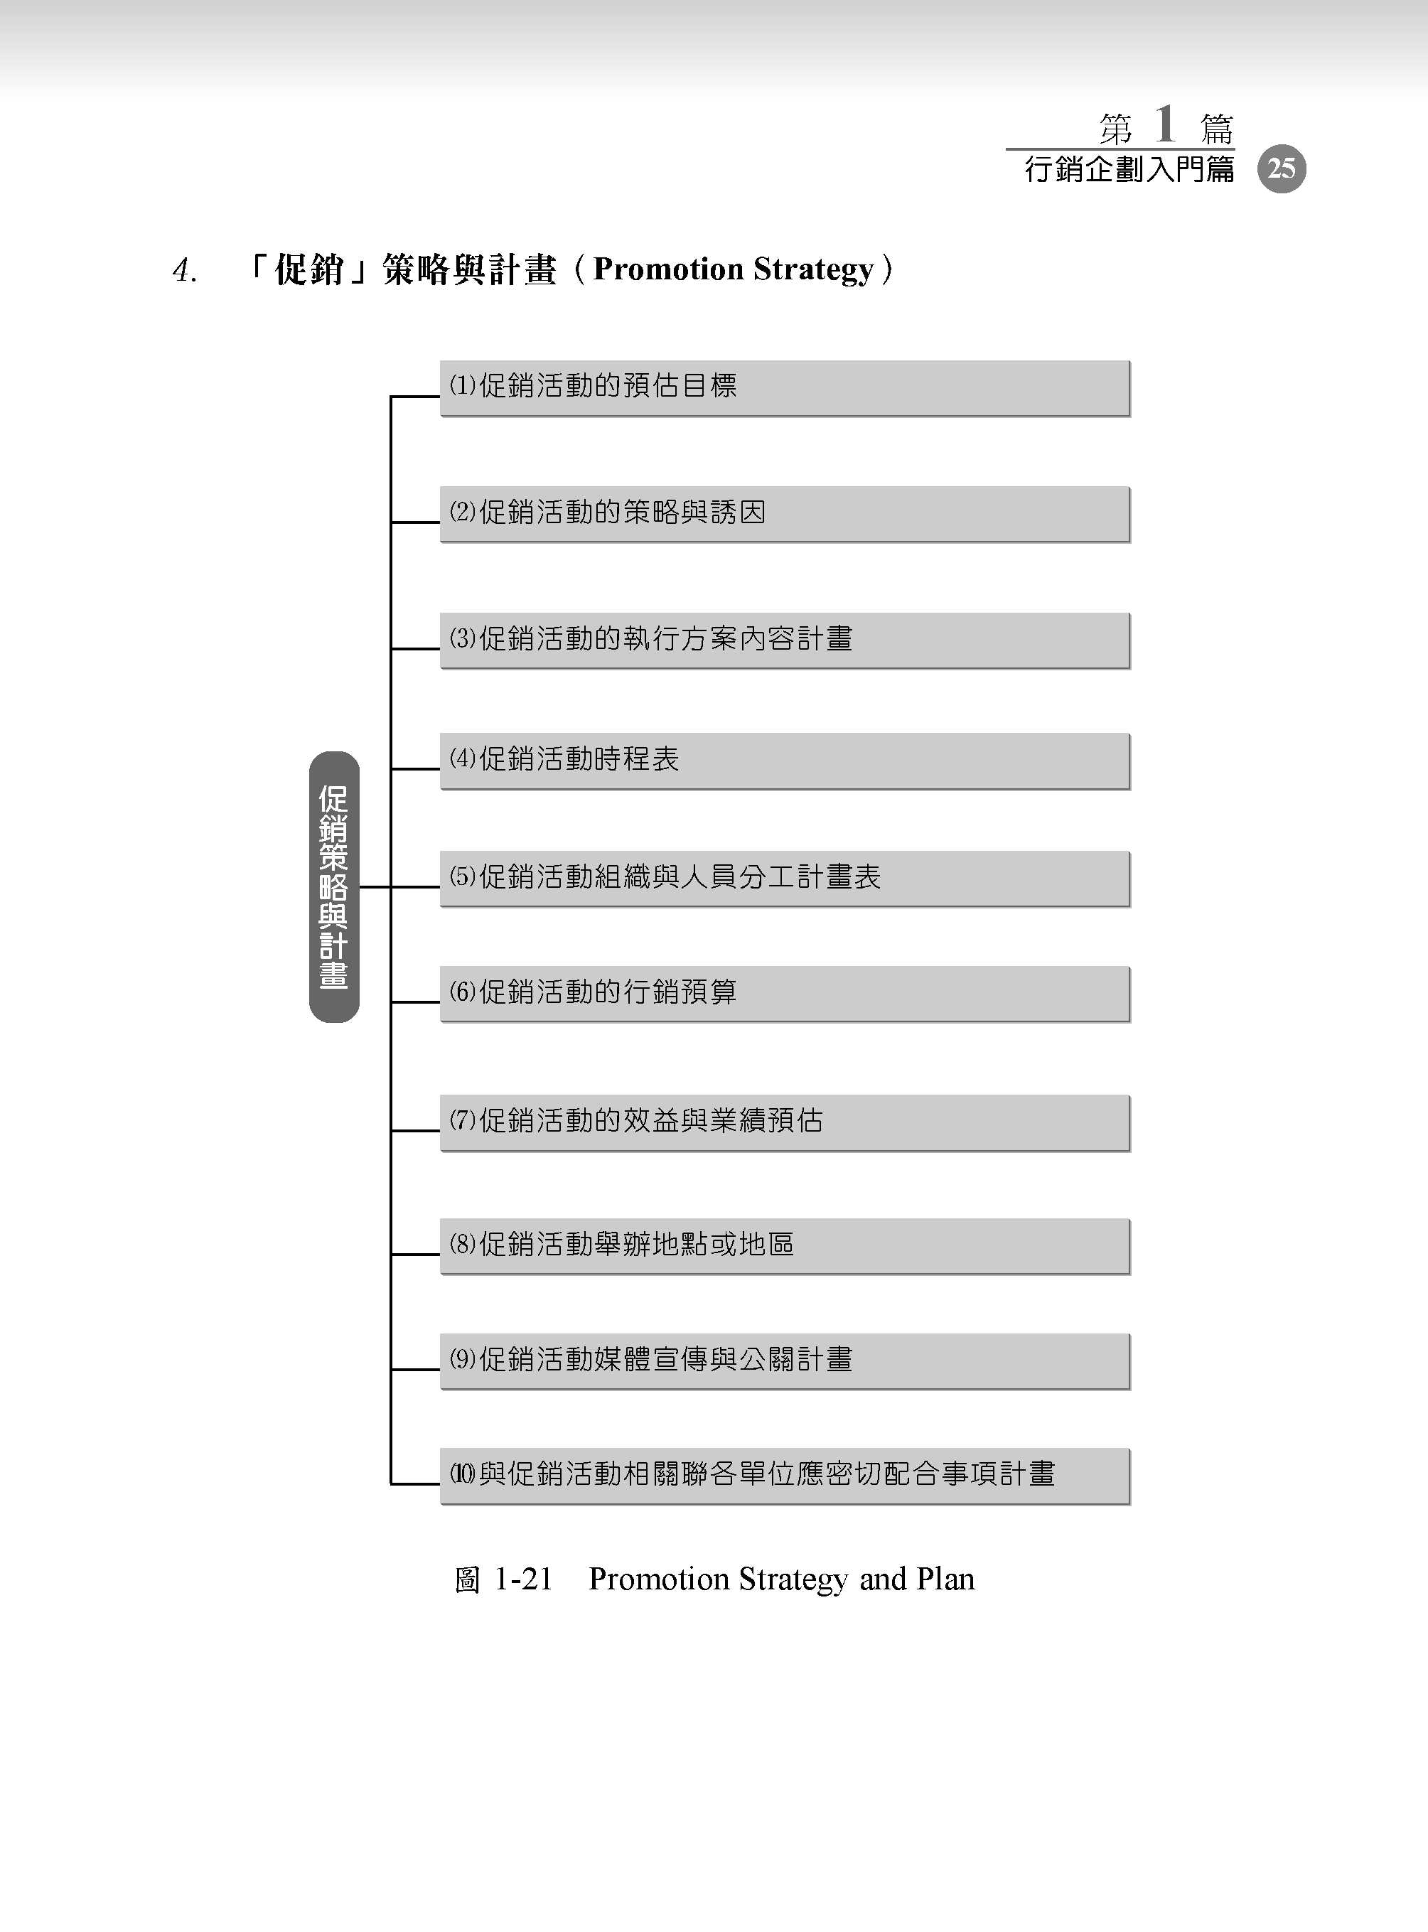
  4.「促銷」策略與計畫（Promotion Strategy）
圖1-23

Slide 36
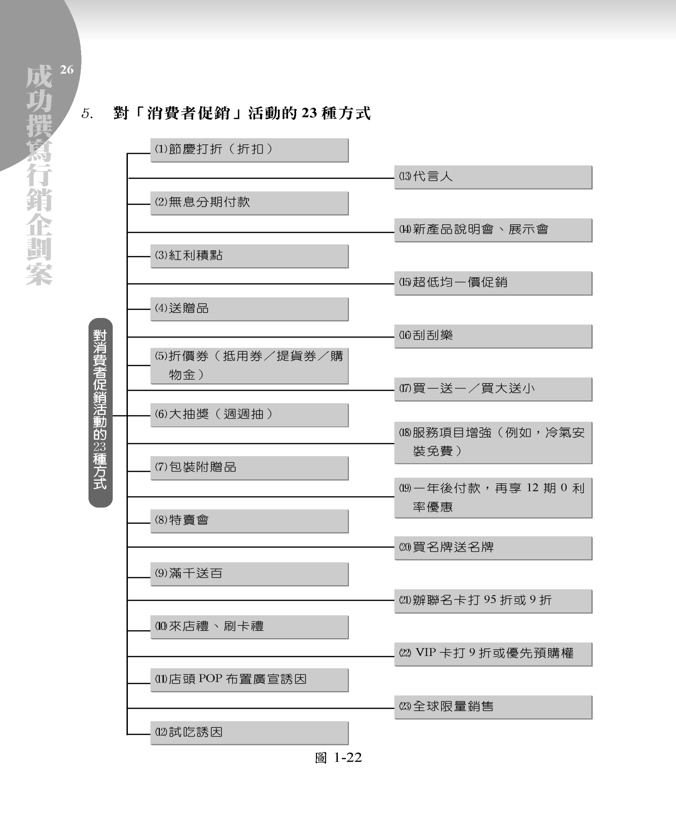
  5.對「消費者促銷」活動的23種方式
圖1-24

Slide 37
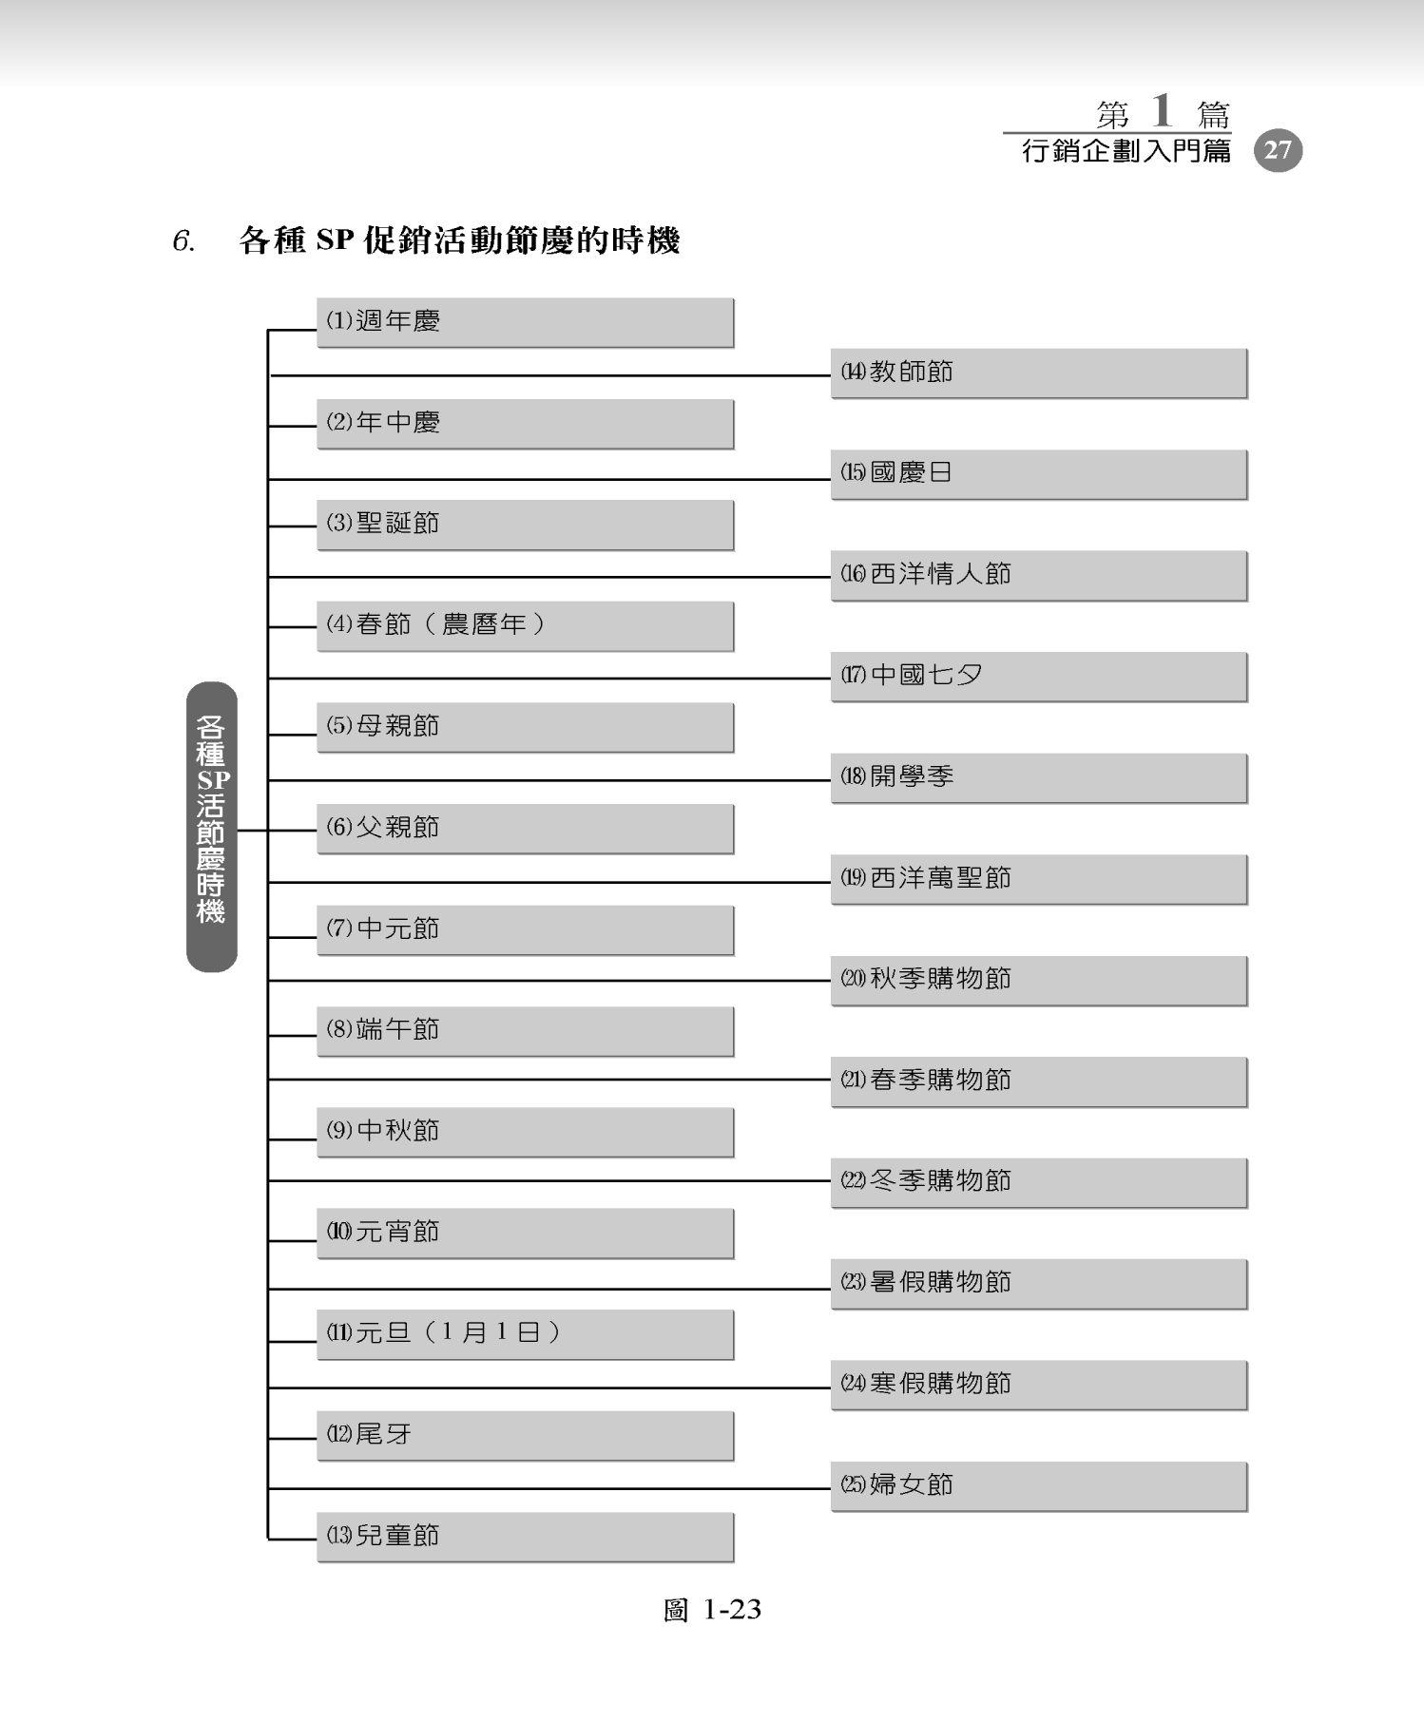


  6.各種SP促銷活動節慶的時機
圖1-25

Slide 38
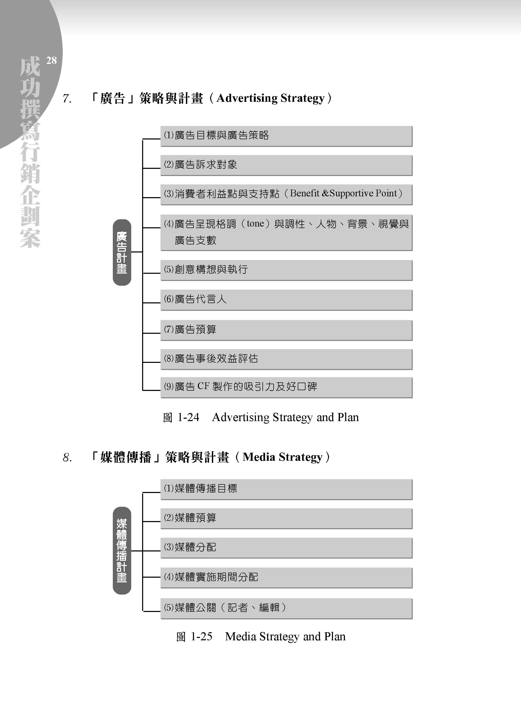

  7.「廣告」策略與計畫（Advertising Strategy）
圖1-26

Slide 39

  8. 「媒體傳播」策略與計畫（Media Strategy）
圖1-27

Slide 40
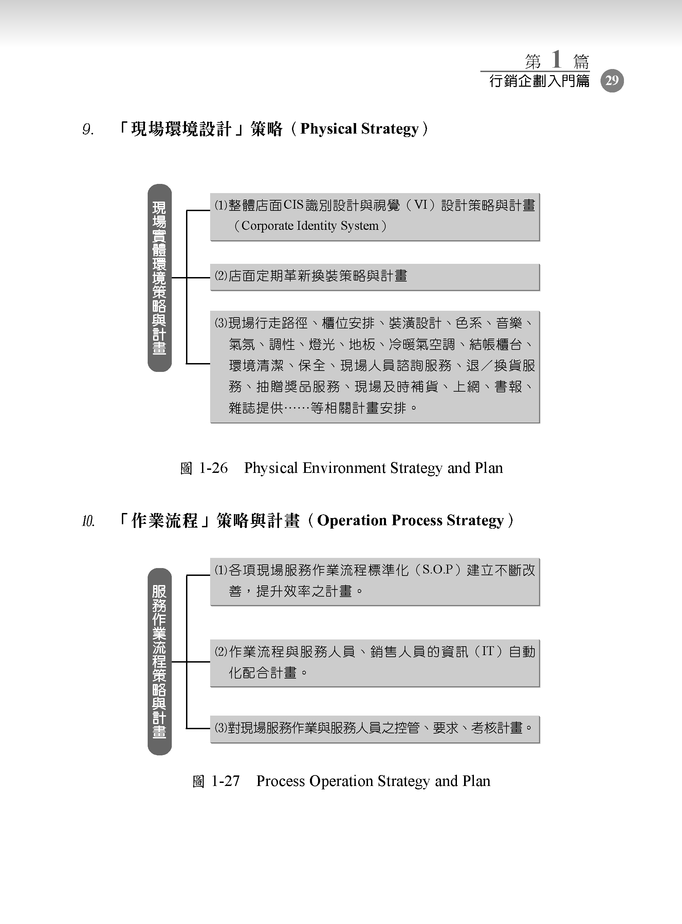
  9.「現場環境設計」策略（Physical Strategy）
圖1-28

Slide 41
  10.「作業流程」策略與計畫
  （Operation Process Strategy）
圖1-29

Slide 42
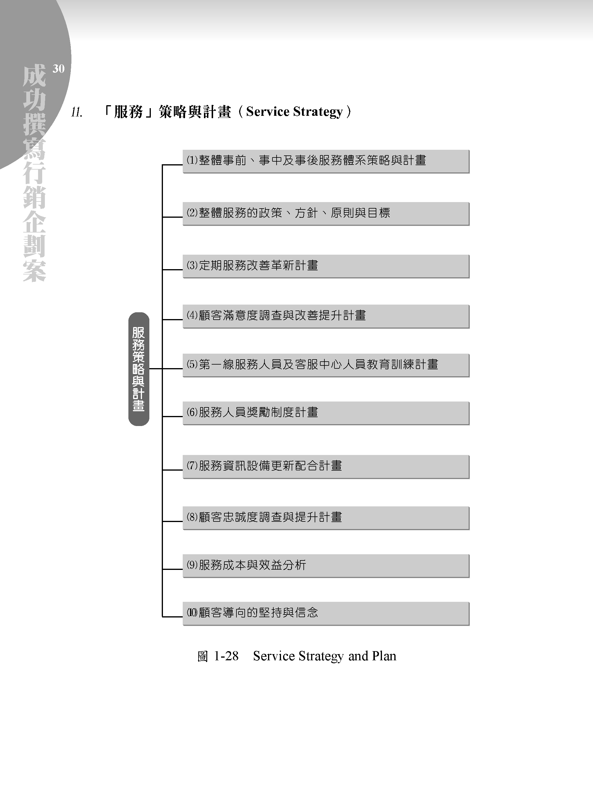
  11.「服務」策略與計畫（Service Strategy）
圖1-30

Slide 43
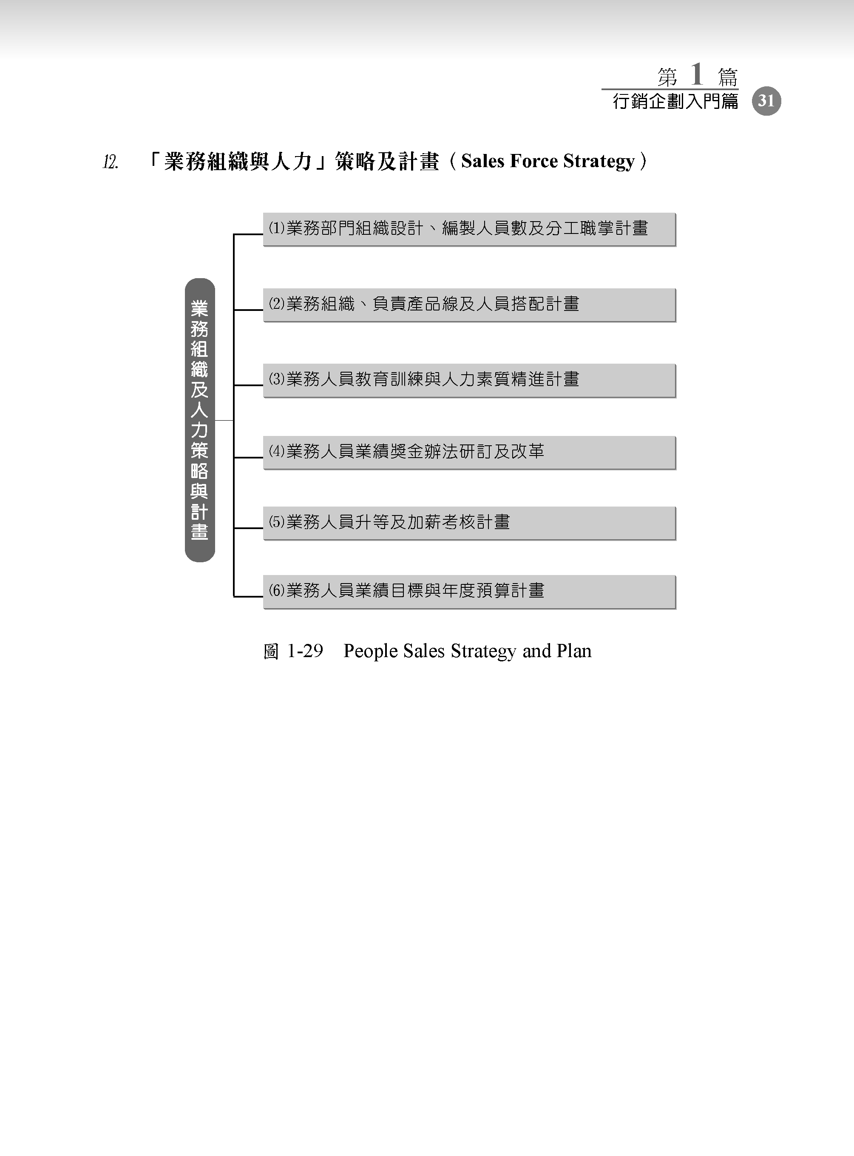
  12.「業務組織及人力」策略及計畫
  （Sales Force Strategy）
圖1-31

Slide 44
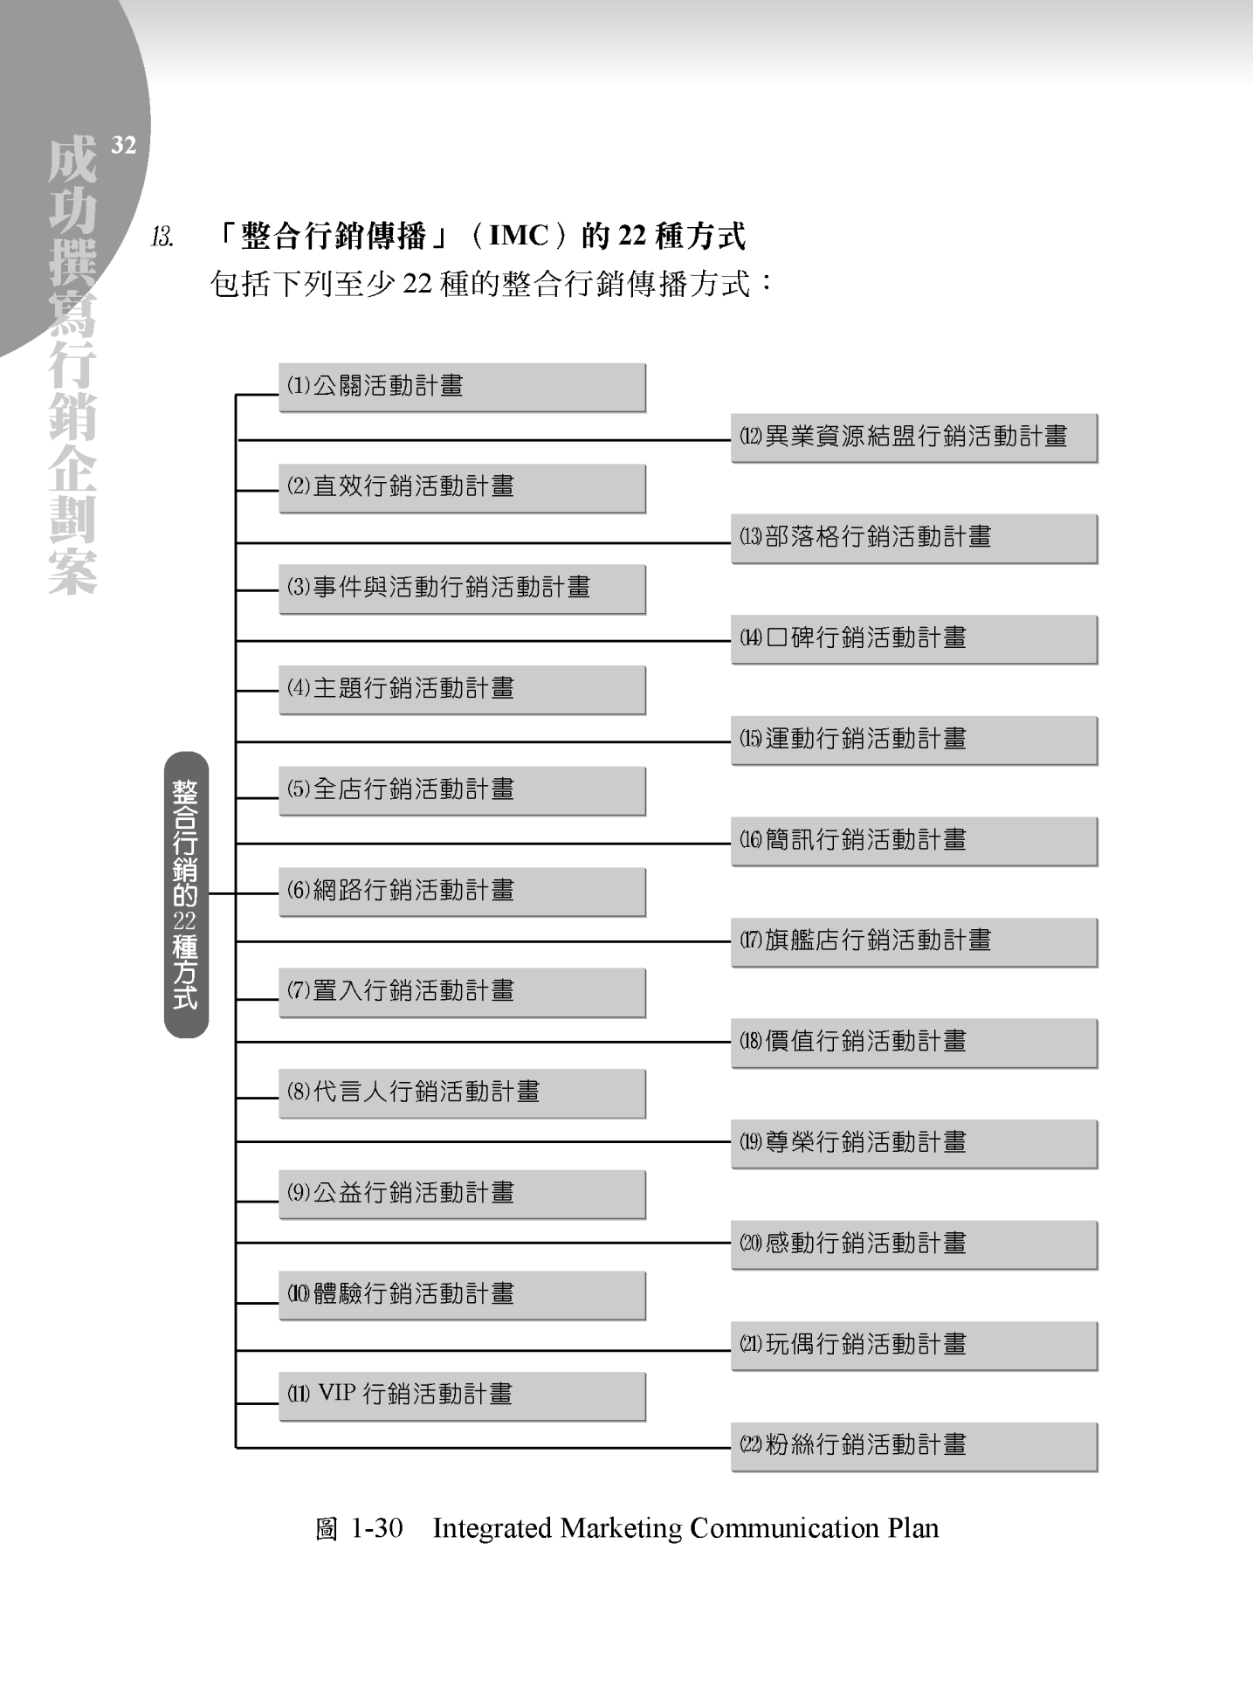
  13.「整合行銷傳播」（IMC）的22種方式
圖1-32

Slide 45
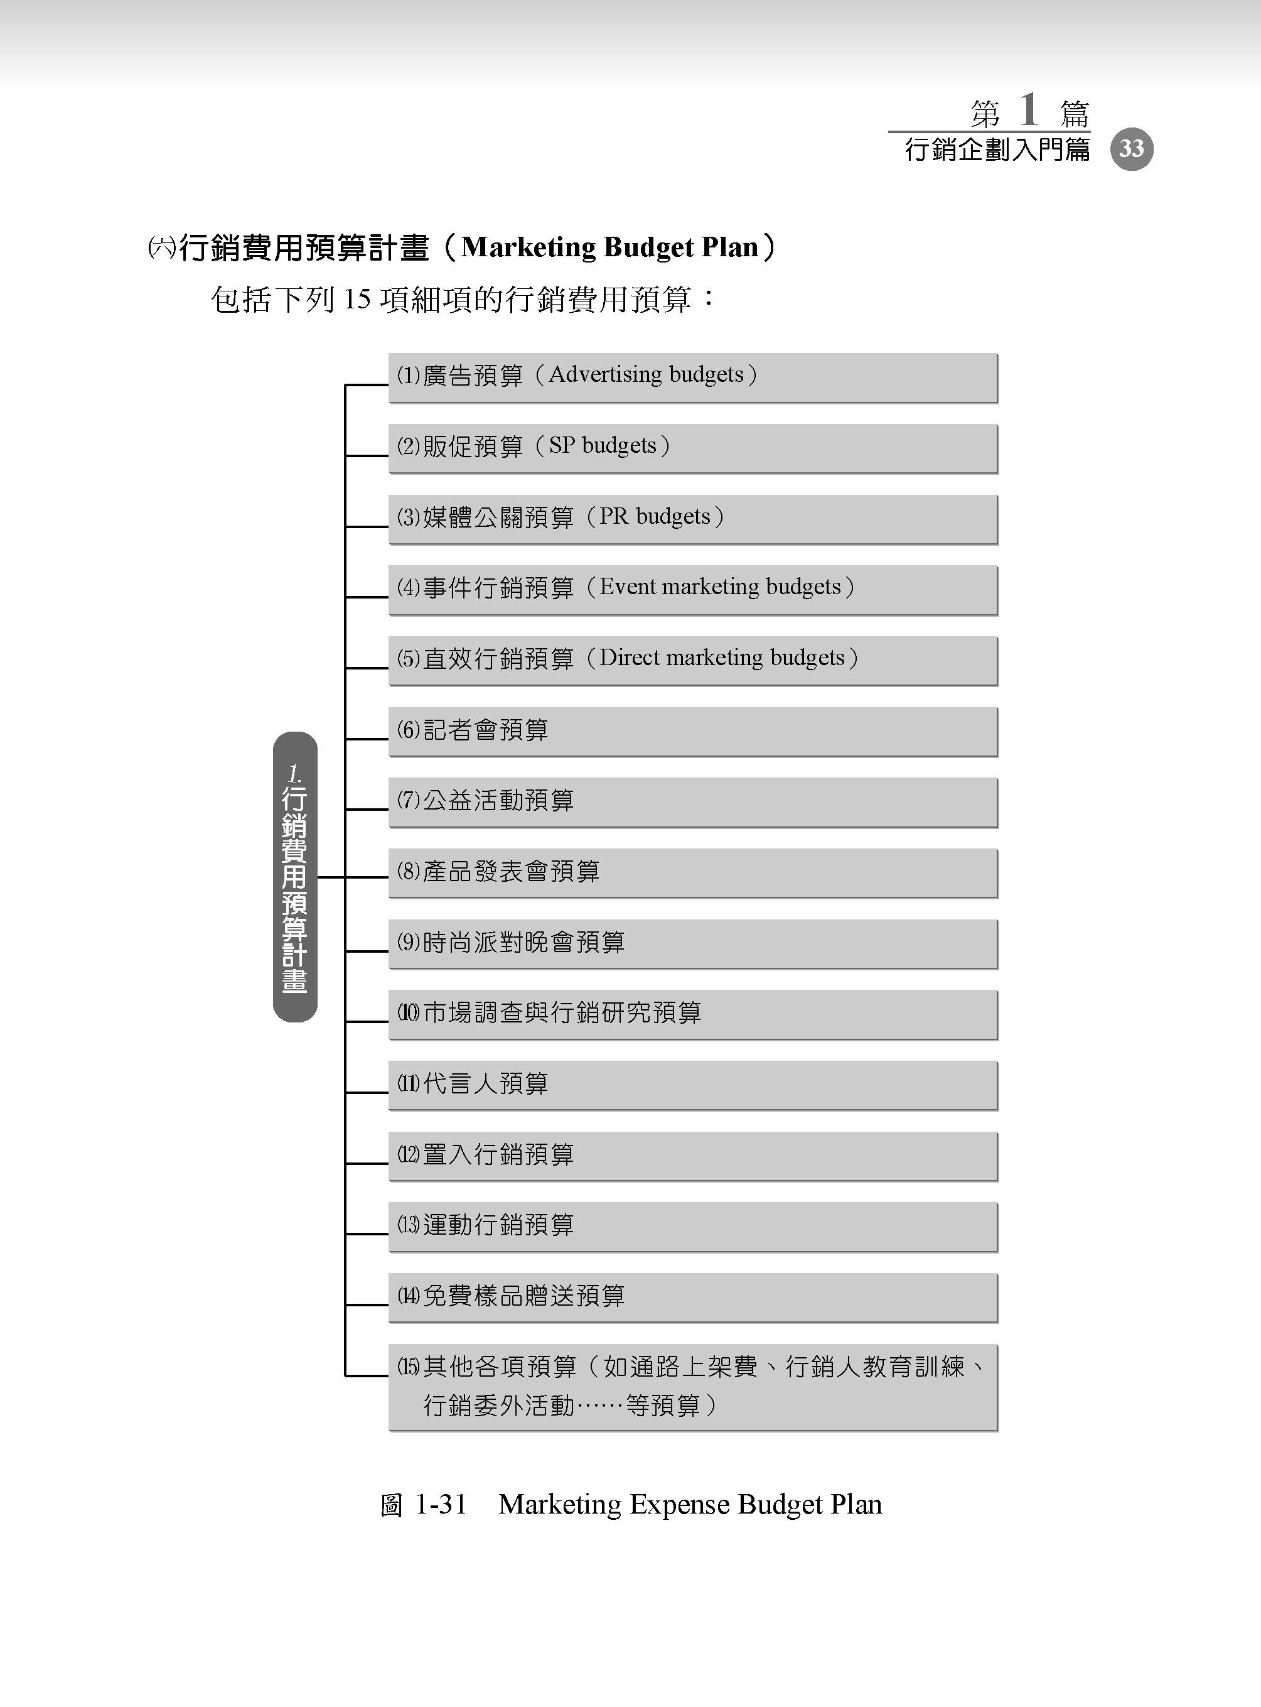

(六)行銷費用預算計畫（Marketing Budget Plan）
圖1-33

Slide 46
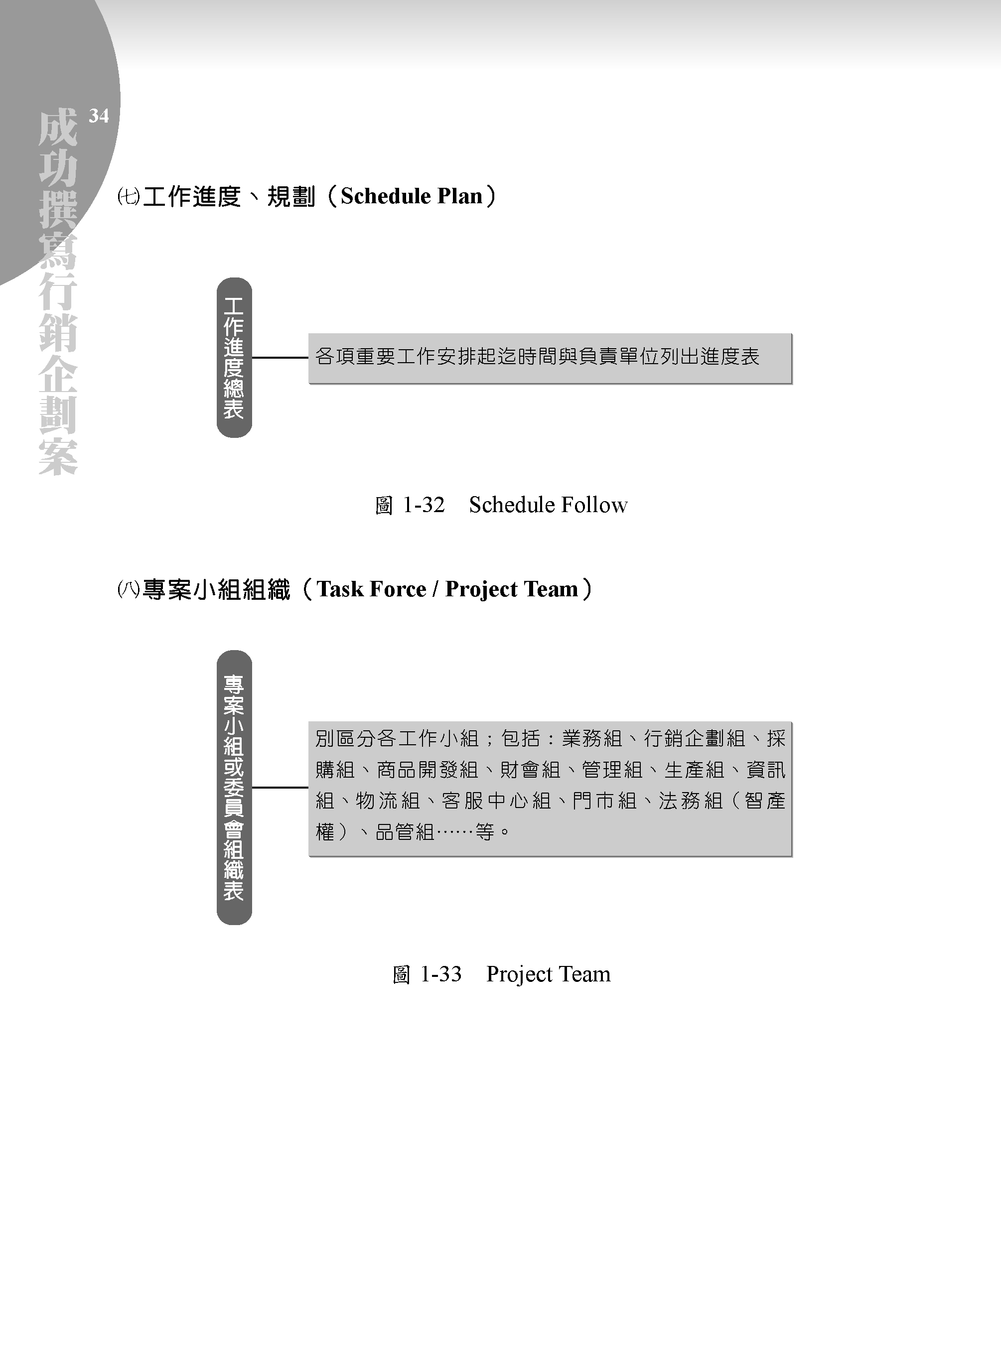
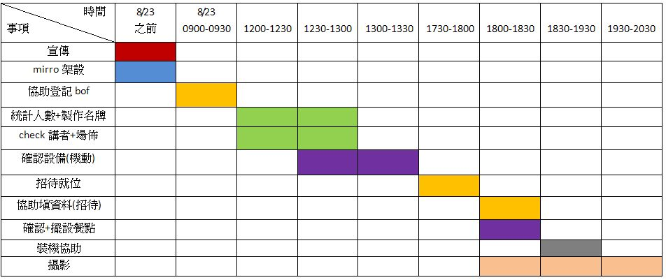
(七)工作進度、規劃（Schedule Plan）
圖1-34

Slide 47
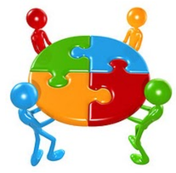
(八)專案小組組織（Task Force / Project Team）
圖1-35

Slide 48
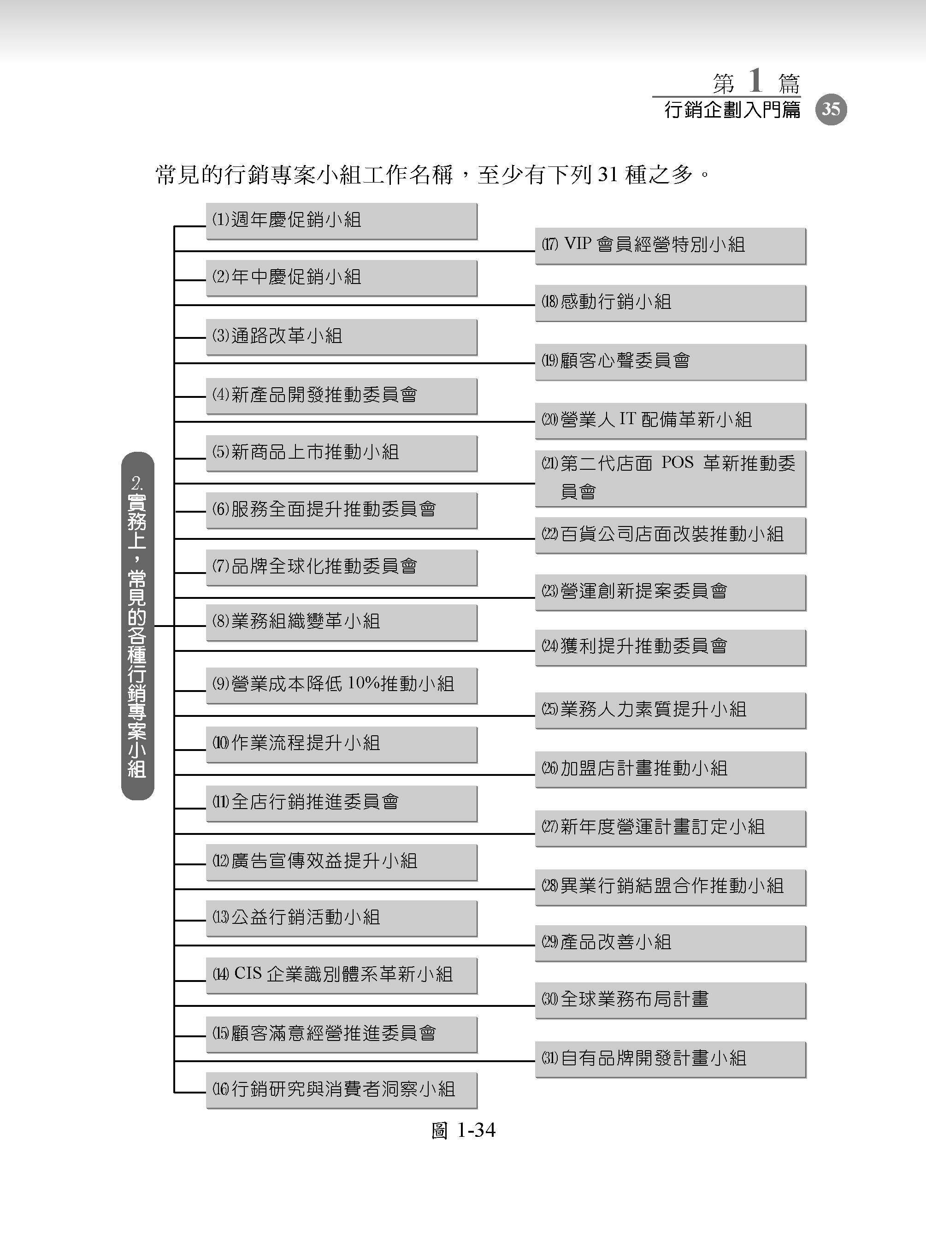

常見的行銷專案小組工作名稱，至少有下列31
種之多。
圖1-36

Slide 49
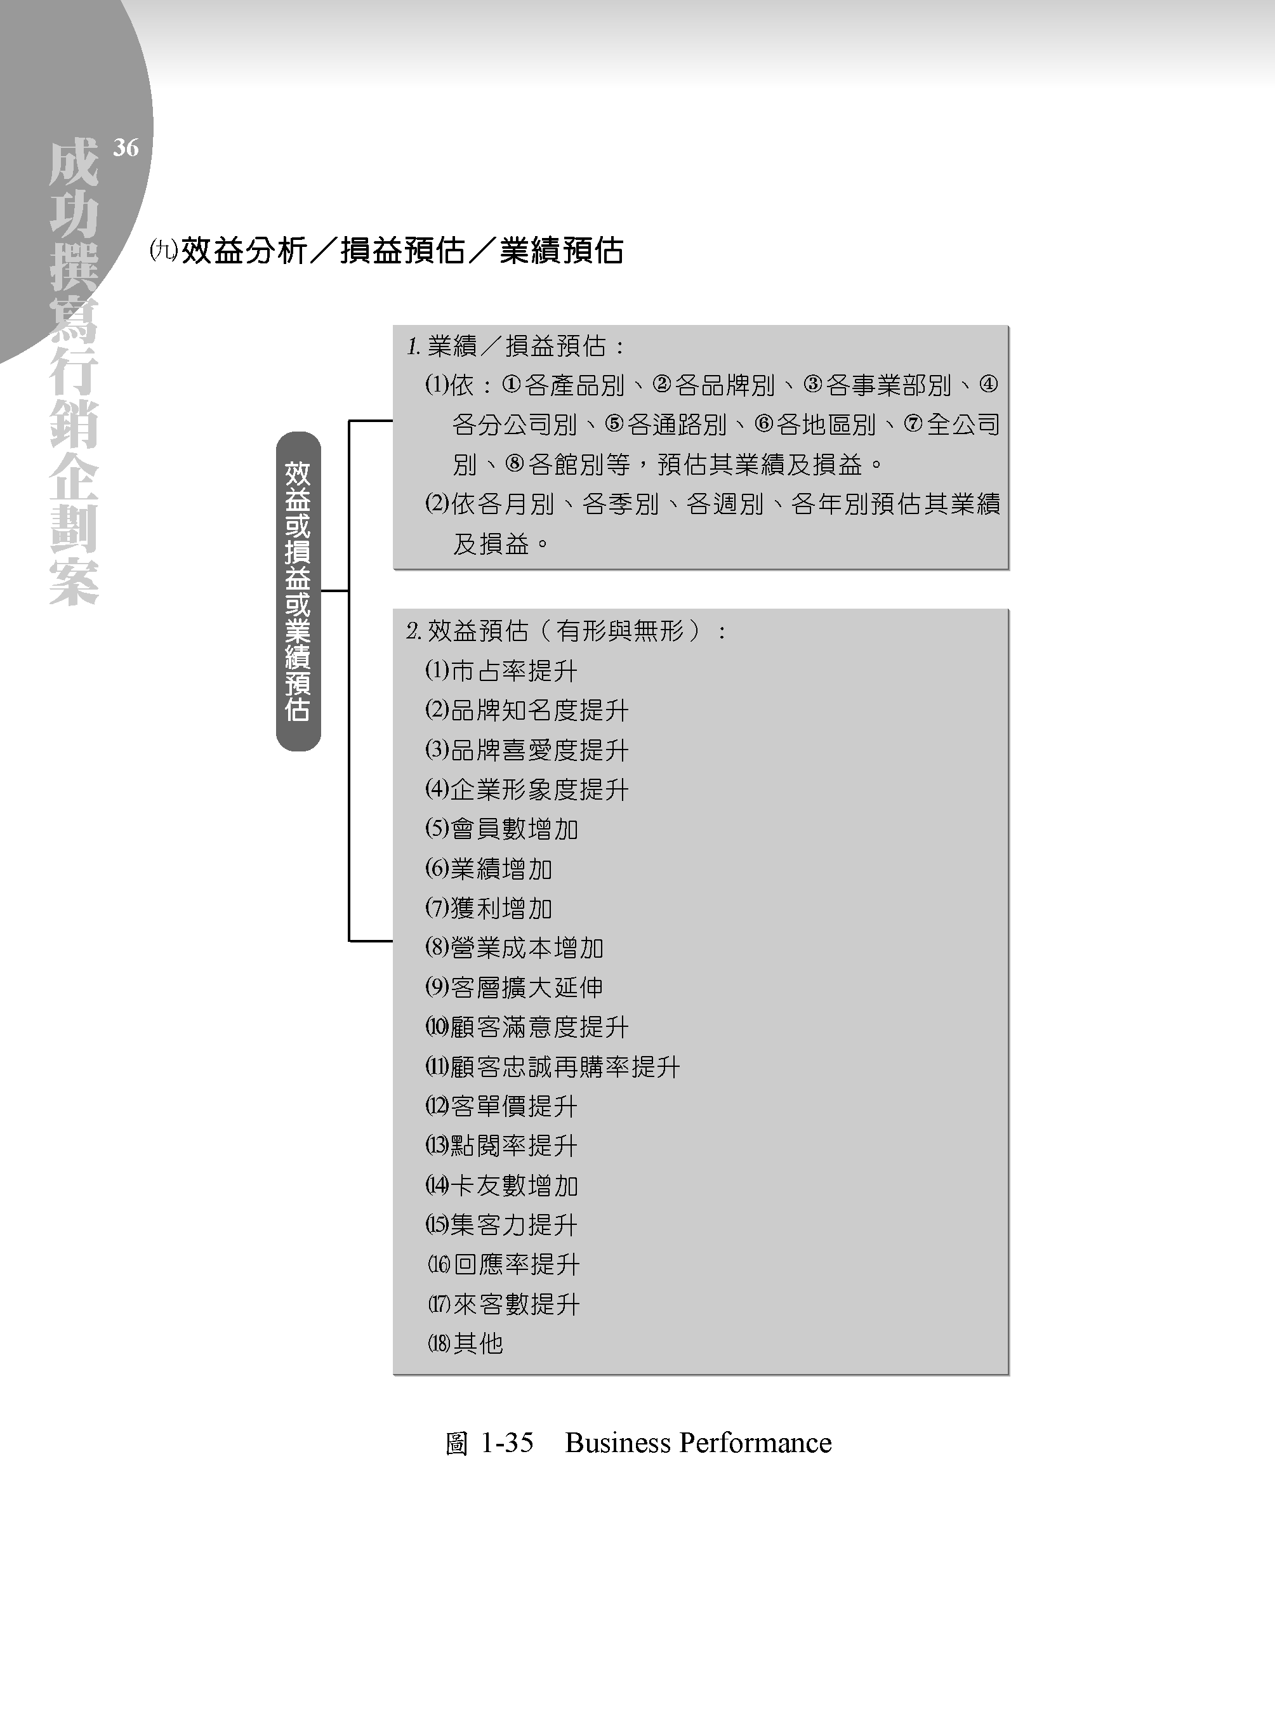
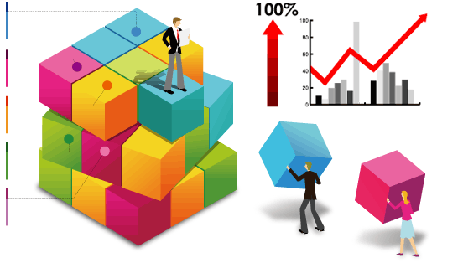
(九)效益分析／損益預估／業績預估
圖1-37

Slide 50
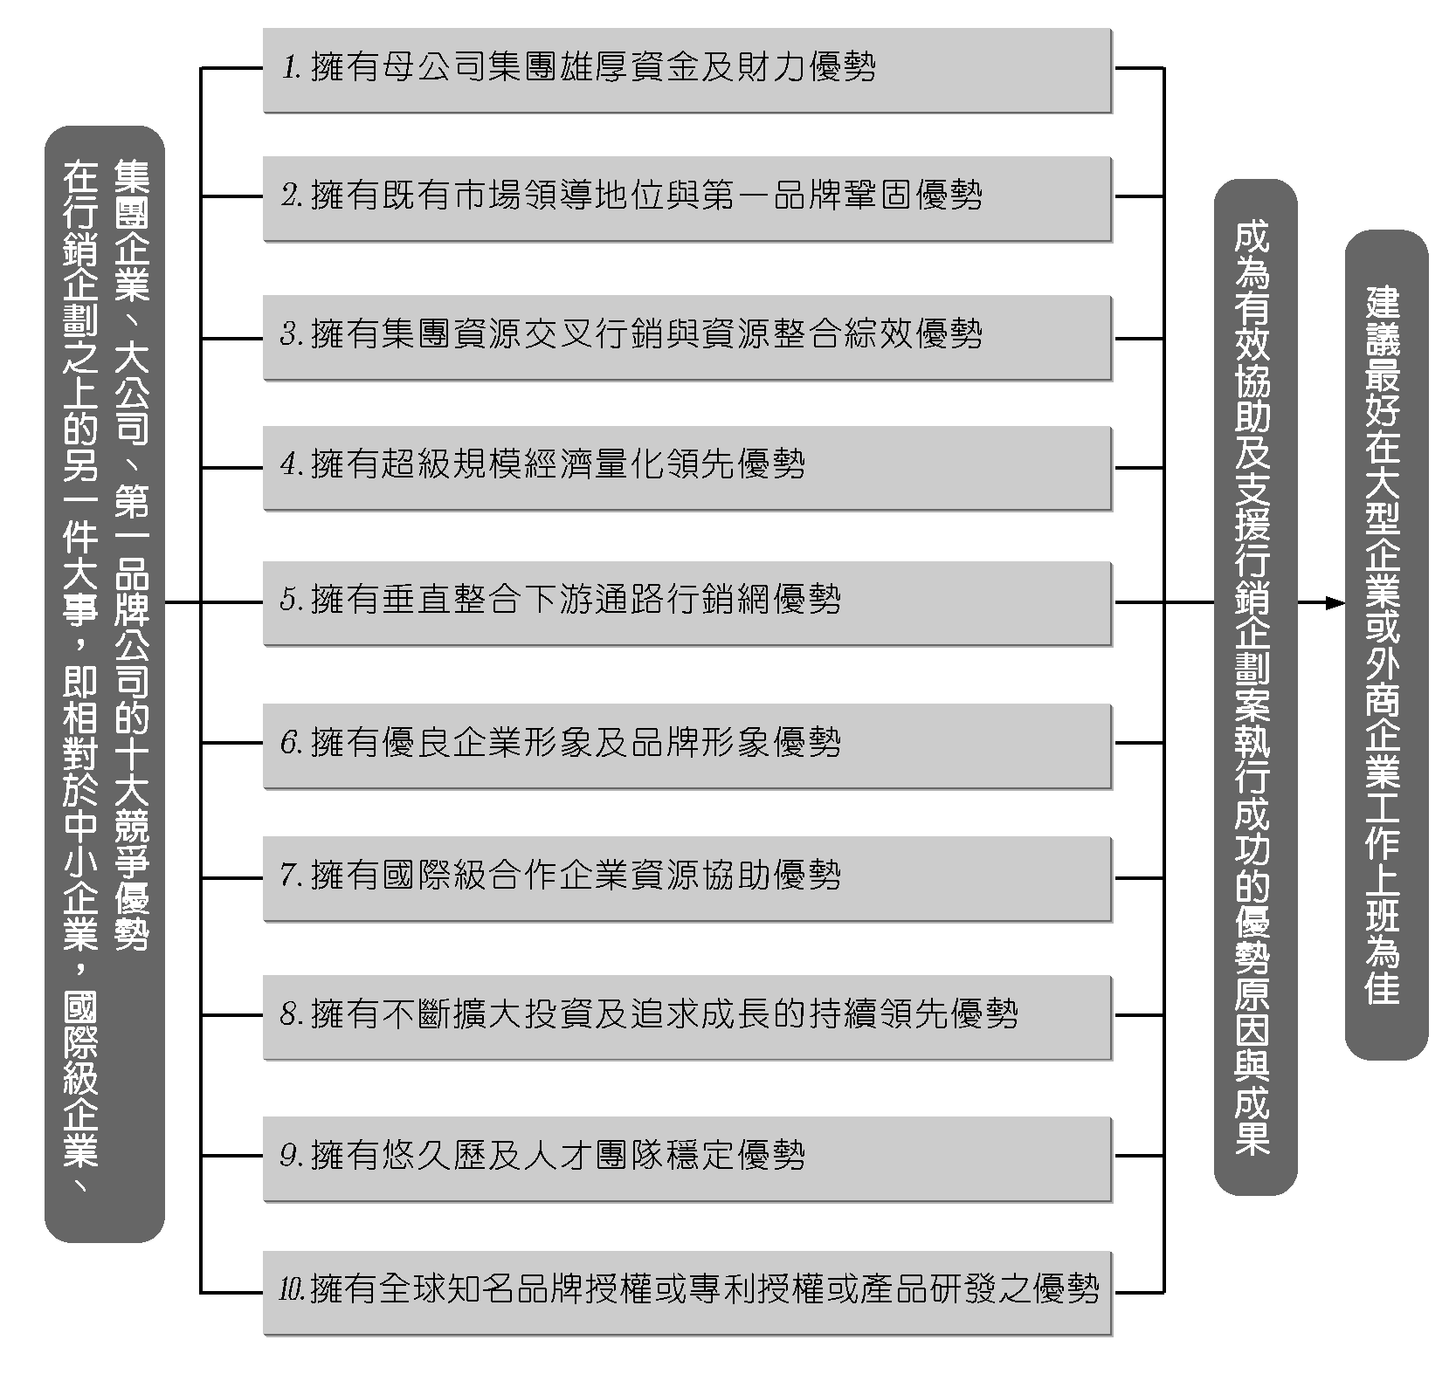
(十)「大企業」在行銷企劃上的「相對優勢」分析
圖1-38

Slide 51


結語：
掌握「完整架構」的全方位整合行銷能力
本架構內涵提出的主要目的：
希望行銷企劃人員在撰寫各種企劃案，或是行銷主管在督導指示部屬撰寫企劃案時，應具備一個「完整架構」能力的理論思路與實務技能。

